Slide 1
은행 입·출금 관리를 위한 JAVA 프로그램 개발
자바 기반 빅데이터 시각화 개발자 양성과정
ver 1.0.0
1팀
백동민, 김용욱, 김종연, 봉세연, 이규복, 홍지희

Slide 2
* 변경 이력 관리
No. | 변경 내역 | 작성 |  | 검토
 |  | 일자 | 작성자 | 일자 | 담당자
1 | 초안 작성(ver 0.9.0) | 2023.08.10 | 1팀 전원 | 2023.08.10 | 이진영 교수
2 | 최종안 작성(ver 1.0.0) | 2023.08.10 | 1팀 전원 | 2023.08.10 | 이진영 교수

Slide 3
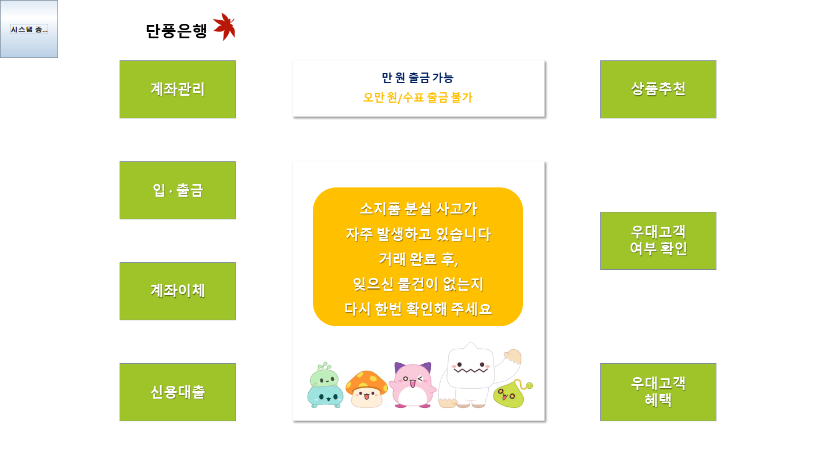


사용자 기능 | 관리자 기능
05
Integration
Test
은행 입·출금 관리를 위한 JAVA 프로그램 개발
User
Function
사용자 기능 테스트
Admin
Function
관리자 기능 테스트

Slide 4
P:Pass F:Fall
통합테스트 수행 내역
통합 테스트 항목
번호 | 기능명 | 테스트 항목 | 테스트 내용 | 결과 | 비고
1 | 메인화면 | 계좌관리버튼 | 계좌관리버튼을 눌렀을 때 생성,조회,혜지버튼이 있는 계좌관리화면이 나오는지 확인 | P
2 |  | 입,출금버튼 | 입,출금버튼을 눌렀을 때 입금,출금버튼이 있는 입,출금화면이 나오는지 확인 | P
3 |  | 계좌이체버튼 | 계좌이체버튼을 눌렀을 때 보이스피싱안내문구 화면이 나오는지 확인 | P
4 |  | 신용대출버튼 | 신용대출버튼을 눌렀을 때 대출 받기,대출금 상환버튼이 있는 화면이 나오는지 확인 | P
5 |  | 상품추천버튼 | 상품추천버튼을 눌렀을 때 예금 추천,적금 추천 버튼이 있는 상품추천 화면이 나오는지 확인 | P
6 |  | 우대고객여부확인버튼 | 우대고객여부확인버튼을 눌렀을 때 우대 고객계좌번호와 이름 입력창이 있는 우대고객여부확인화면이 나오는지 확인 | P
7 |  | 우대고객혜택버튼 | 우대 고객 혜택이 적혀있는 우대고객혜택화면이 나오는 지 확인 | P

Slide 5
P:Pass F:Fall
통합테스트 수행 내역
통합 테스트 항목
번호 | 기능명 | 테스트 항목 | 테스트 내용 | 결과 | 비고
8 | 메인 화면 | 관리자 버튼 | 숨겨져있는 관리자 버튼을 5회클릭하여 관리자 모드로 진입하는지 확인. | P | 관리자 버튼은 예티의 왼쪽(사용자 기준)눈에 숨겨있다
9 | 계좌 관리 화면 | 생성 버튼 | 생성 버튼을 누르면 이름,주민번호,주소,전화번호 입력필드가 있는 생성 화면으로 진입하는지 확인 | P
10 |  | 조회 버튼 | 조회 버튼을 누르면 계좌번호,비밀번호를 입력필드가 있는 조회 화면으로 진입하는지 확인 | P
11 |  | 해지 버튼 | 해지 버튼을 누르면 계좌번호,비밀번호를 입력필드가 있는 혜지 화면으로 진입하는지 확인 | P | 해지 화면에는 사용자가 고민없이 해지 할 수 없게 확인과 취소버튼이 반대로 되어있다
12 | 입,출금화면 | 입금 버튼 | 입금 버튼을 누르면 보이스피싱안내문구 화면이 나오는지 확인 | P
13 |  | 출금 버튼 | 출금 버튼을 누르면 보이스피싱안내문구 화면이 나오는지 확인 | P

Slide 6
P:Pass F:Fall
통합테스트 수행 내역
통합 테스트 항목
번호 | 기능명 | 테스트 항목 | 테스트 내용 | 결과 | 비고
14 | 신용대출 화면 | 대출 받기 버튼 | 대출 받기 버튼을 누르면 보이스피싱안내문구 화면이 나오는지 확인 | P
15 |  | 대출 상환 버튼 | 대출 상환 버튼을 누르면 계좌번호와 이름입력 텍스트 필드가 있는 화면이 나오는지 확인 | P
16 | 상품 추천 화면 | 예금 추천 버튼 | 예금 추천 버튼을 누르면 계좌번호와 이름입력 텍스트 필드가 있는 화면이 나오는지 확인 | P
17 |  | 적금 추천 버튼 | 적금 추천 버튼을 누르면 계좌번호와 이름입력 텍스트 필드가 있는 화면이 나오는지 확인 | P

Slide 7
P:Pass F:Fall
통합테스트 수행 내역
통합 테스트 항목
번호 | 기능명 | 테스트 항목 | 테스트 내용 | 결과 | 비고
18 | 계좌 생성 | 보통 예금 계좌 생성 | 생성 화면에서 사용자 정보를 입력 한 뒤 계좌 선택에서 보통 예금 계좌를 생성하는지 확인 | P | 메인화면->계좌 관리 버튼->생성 버튼을 눌러서 진행
19 |  | 정기 예금 계좌 생성 | 생성 화면에서 사용자 정보를 입력 한 뒤 계좌 선택에서 정기 예금 계좌를 생성하는지 확인 | P | 메인화면->계좌 관리 버튼->생성 버튼을 눌러서 진행
20 |  | 정기 적금 계좌 생성 | 생성 화면에서 사용자 정보를 입력 한 뒤 계좌 선택에서 정기 적금 계좌를 생성하는지 확인 | P | 메인화면->계좌 관리 버튼->생성 버튼을 눌러서 진행
21 |  | 자유 적금 계좌 생성 | 생성 화면에서 사용자 정보를 입력 한 뒤 계좌선택에서 자유 적금 계좌를 생성하는지 확인 | P | 메인화면->계좌 관리 버튼->생성 버튼을 눌러서 진행
22 | 계좌 조회 | 보통 예금 계좌 조회 | 조회 하면에서 사용자의 일반 예금 계좌번호와 비밀번호를 입력 하는 것으로 사용자의 정보를 찾아 볼 수 있는지 확인 | P | 메인화면->계좌 관리 버튼->조회 버튼을 눌러서 진행
23 |  | 정기 예금 계좌 조회 | 조회 하면에서 사용자의 정기 예금 계좌번호와 비밀번호를 입력 하는 것으로 사용자의 정보를 찾아 볼 수 있는지 확인 | P | 메인화면->계좌 관리 버튼->조회 버튼을 눌러서 진행

Slide 8
P:Pass F:Fall
통합테스트 수행 내역
통합 테스트 항목
번호 | 기능명 | 테스트 항목 | 테스트 내용 | 결과 | 비고
24 | 계좌 조회 | 정기 적금 계좌 조회 | 조회 하면에서 사용자의 정기 적금 계좌번호와 비밀번호를 입력 하는 것으로 사용자의 정보를 찾아 볼 수 있는지 확인 | P | 메인화면->계좌 관리 버튼->조회 버튼을 눌러서 진행
25 |  | 정기 적금 계좌 조회 | 조회 하면에서 사용자의 자유 적금 계좌번호와 비밀번호를 입력 하는 것으로 사용자의 정보를 찾아 볼 수 있는지 확인 | P | 메인화면->계좌 관리 버튼->조회 버튼을 눌러서 진행
26 | 입금 | 기타 버튼으로 입력하여 입금 | 입금 화면에서 은행을 선택한뒤 사용자의 계좌 번호를 입력 한뒤 기타버튼을 클릭하여 사용자가 지정한 수를 입력 하여 입금 할 수 있는지 확인 | P | 메인화면->입,출금 버튼 ->입금 버튼을 눌러서 진행 기타버튼은 기타버튼을 누를 시 사용자가 직접 입금금액을 입력 할수 있는 키패드가 나온다.
27 |  | 현금 버튼으로 입력하여 입금 | 입금 화면에서 은행을 선택한뒤 사용자의 계좌 번호를 입력 한뒤 현금 버튼을 클릭하여 정해진 금액이 입금액으로 나오고 입금액 만큼 입금 할 수 있는지 확인 | P | 메인화면->입,출금 버튼 ->입금 버튼을 눌러서 진행 현금 버튼은 1만원,3만원,5만원,10만원,50만원,100만원,300만원,500만원,1000만원이 있다

Slide 9
P:Pass F:Fall
통합테스트 수행 내역
통합 테스트 항목
번호 | 기능명 | 테스트 항목 | 테스트 내용 | 결과 | 비고
28 | 출금 | 기타 버튼으로 입력하여 출금 | 출금 화면에서 은행을 선택한뒤 사용자의 계좌 번호를 입력 한뒤 기타버튼을 클릭하여 사용자가 지정한 수를 입력 한뒤 비밀번호를 입력하여 출금 할 수 있는지 확인 | P | 메인화면->입,출금 버튼 ->출금 버튼을 눌러서 진행 기타버튼은 기타버튼을 누를 시 사용자가 직접 출금금액을 입력 할수 있는 키패드가 나온다.
29 |  | 버튼으로 입력하여 출금 | 출금 화면에서 은행을 선택한뒤 사용자의 계좌 번호를 입력 한뒤 현금 버튼을 클릭하여 정해진 금액이 출금액으로 나온뒤 비밀번호를 입력하여 해당 출금액 만큼 출금 할 수 있는지 확인 | P | 메인화면->입,출금 버튼 ->출금 버튼을 눌러서 진행 현금 버튼은 1만원,3만원,5만원,10만원,20만원,30만원,50만원,70만원,100만원이 있다
30 | 이체 | 기타 버튼으로 입력하여 이체 | 이체 화면에서 은행을 선택한뒤 송금자의 계좌 번호를 입력 한뒤 기타버튼을을 클릭하여 사용자가 송금액을 입력 한 뒤 비밀번호와 송금인의 계좌 번호를 입력하여 해당 송금액 만큼 이체 할 수 있는지 확인 | P | 메인화면->계좌이체 버튼을 눌러서 진행 기타버튼은 기타버튼을 누를 시 사용자가 직접 송금금액을 입력 할수 있는 키패드가 나온다.
31 |  | 현금 버튼으로 입력하여 이체 | 이체 화면에서 은행을 선택한뒤 송금자의 계좌 번호를 입력 한뒤 현금 버튼을 클릭하여 정해진 금액의 송금액 으로 나오게 한뒤 비밀번호와 송금인의 계좌 번호를 입력하여 해당 송금액 만큼 이체 할 수 있는지 확인 | P | 메인화면->계좌이체 버튼을 눌러서 진행 현금 버튼은 1만원,3만원,5만원,10만원,50만원,100만원,200만원,300만원,600만원이 있다

Slide 10
P:Pass F:Fall
통합테스트 수행 내역
통합 테스트 항목
번호 | 기능명 | 테스트 항목 | 테스트 내용 | 결과 | 비고
32 | 신용 대출 | 기타 버튼으로 입력하여 대출 | 대출 화면에서 사용자의 계좌번호와 이름을 입력받아 대출금을 계산한뒤 기타 버튼을 클릭하여 대출금을 직접 입력하고 상환기간과 납입일을 지정한다음 비밀번호를 입력받아 비밀번호가 계좌의 비밀번호와 일치하면 대출금,상환기간,납입일,예상납입액이 나오는지 확인 | P | 메인화면->신용대출 버튼 -> 대출받기 버튼을 눌러서 진행 기타버튼은 기타버튼을 누를 시 사용자가 직접 대출금액을 입력 할수 있는 키패드가 나온다.
33 |  | 현금 버튼으로 입력하여 대출 | 대출 화면에서 사용자의 계좌번호와 이름을 입력받아 대출금을 계산한뒤 현금 버튼을 눌러 대출금을 지정되어있는 현금 버튼만큼 지정하고 상환기간과 납입일을 지정한다음 비밀번호를 입력받아 비밀번호가 계좌의 비밀번호와 일치하면 대출금,상환기간,납입일,예상납입액이 나오는지 확인 | P | 메인화면->신용대출 버튼을 눌러서 진행 현금 버튼은 1만원,3만원,5만원,10만원,50만원,100만원,300만원,500만원,1000만원이 있다
34 |  | 현금 버튼으로 입력하여 상환 | 상환 화면 사용자의 계좌와 이름을 입력받아 현금 버튼을 클릭하여 정해진 금액이 납입액으로 나온뒤 확인을 눌러 비밀번호를 입력하여 남은 대출원금,상환기간,납입일,예상 납입액이 나오는지 확인 | P | 메인화면->신용대출 버튼 -> 상환하기 버튼을 눌러서 진행 현금 버튼은 기존납입금,3만원,5만원,10만원,50만원,100만원,300만원,500만원,1000만원이 있다
35
35 |  | 기타 버튼으로 입력하여 상환 | 상환 화면 사용자의 계좌와 이름을 입력 받아 기타 버튼을 눌러 대출금을 직접 입력하고 정해진 금액이 납입액으로 나온 뒤 확인을 눌러 비밀번호를 입력하여 남은 대출원금,상환기간,납입일,예상 납입액이 나오는지 확인 | P | 메인화면->신용대출 버튼 -> 상환하기 버튼을 눌러서 진행

Slide 11
P:Pass F:Fall
통합테스트 수행 내역
통합 테스트 항목
번호 | 기능명 | 테스트 항목 | 테스트 내용 | 결과 | 비고
36 | 상품 추천 | 예금 추천 | 예금 추천 화면에서 계좌번호와 이름을 입력받아 해당 사용자의 입금과 출금의 흐름을 분석하여 해당 사용자의 알맞은 예금을 추천하고 변경할 수 있는지 확인 | P | 메인화면->상품추천 버튼 -> 예금 추천 버튼을 눌러서 진행 현재 데이터가 없어서 일반예금밖에 나오지 않는다
37 |  | 적금 추천 | 적금 추천 화면에서 계좌번호와 이름을 입력받아 해당 사용자의 입금과 출금의 흐름을 분석하여 해당 사용자의 알맞은 적금을 추천하고 변경할 수 있는지 확인 | P | 메인화면->상품추천 버튼 -> 적금 추천 버튼을 눌러서 진행 현재 데이터가 없어서 일반예금밖에 나오지 않는다

Slide 12
P:Pass F:Fall
통합테스트 수행 내역
통합 테스트 항목
번호 | 기능명 | 테스트 항목 | 테스트 내용 | 결과 | 비고
38 | 관리자기능 | 고객 정보 확인 | 고객 확인 화면에서 저장된 사용자의 정보를 전부 확인할수 있는지 확인 | P | 메인화면->관리자 버튼 5회 입력 -> 관리자 메인화면->고객 확인 버튼을 눌러서 진행
39 |  | 고객 정보 수정 | 고객 정보 수정 화면에서 사용자의 정보를 수정 할 수 있는지 확인 | P | 메인화면->관리자 버튼 5회 입력 -> 관리자 메인화면->고객 정보 수정 버튼을 눌러서 진행
40 |  | 보유 현금 확인 | 보유 현금 화면에서 은행의 보유 현금이 얼마인지 확인할수 있는지 확인 | P | 메인화면->관리자 버튼 5회 입력 -> 관리자 메인화면->보유 현금확인 버튼을 눌러서 진행 은행의 보유 현금은 현재 은행 사용자의 잔액 전채 합계이다
41 |  | 현금 흐름 확인 | 현금 흐름 확인 화면에서 보고자하는 사용자의 이름과 원하는 달을 입력하여 해당 달의 입금과 출금량을 보여주는 지 확인 | P | 메인화면->관리자 버튼 5회 입력 -> 관리자 메인화면->현금 흐름 확인 버튼을 눌러서 진행 달 입력은 이번달에서 입력값만큼 의 이전 달 찾는다
42
42 |  | 고객 추가 | 고객 추가 화면에서 사용자의 이름,주민번호,주소,전화번호,비밀번호,계좌유형을 입력받아 해당 사용자를 추가 할 수 있는지 확인 | P | 메인화면->관리자 버튼 5회 입력 -> 관리자 메인화면->고객 추가 버튼을 눌러서 진행

Slide 13
P:Pass F:Fall
통합테스트 수행 내역
통합 테스트 항목
번호 | 기능명 | 테스트 항목 | 테스트 내용 | 결과 | 비고
43 | 해지 | 계좌 해지 | 잔액이 0원인 계좌의 계좌번호와 비밀번호를 입력받아 해당 계좌의 정보를 보여준후 확인 버튼을 누르면 인증번호나온뒤 인증하여 계좌가 해지되는지 확인 | P | 메인화면->계좌 관리 버튼->해지 버튼을 눌러서 진행 계좌 해지는 잔액이 0원이여야 하므로 관리자 사용자 정보 수정으로 잔액을 0원으로 변경하여 테스트함

Slide 14
사용자 통합 테스트
기능명
메인 화면
초기 설정
없음
번호 | 테스트 항목
1 | 계좌관리버튼
2 | 입,출금버튼
3 | 계좌이체버튼
4 | 신용대출버튼
5 | 상품추천버튼
6 | 우대고객여부확인버튼
7 | 우대고객혜택버튼
8 | 관리자 버튼
Ctrl+클릭으로 바로가기

Slide 15

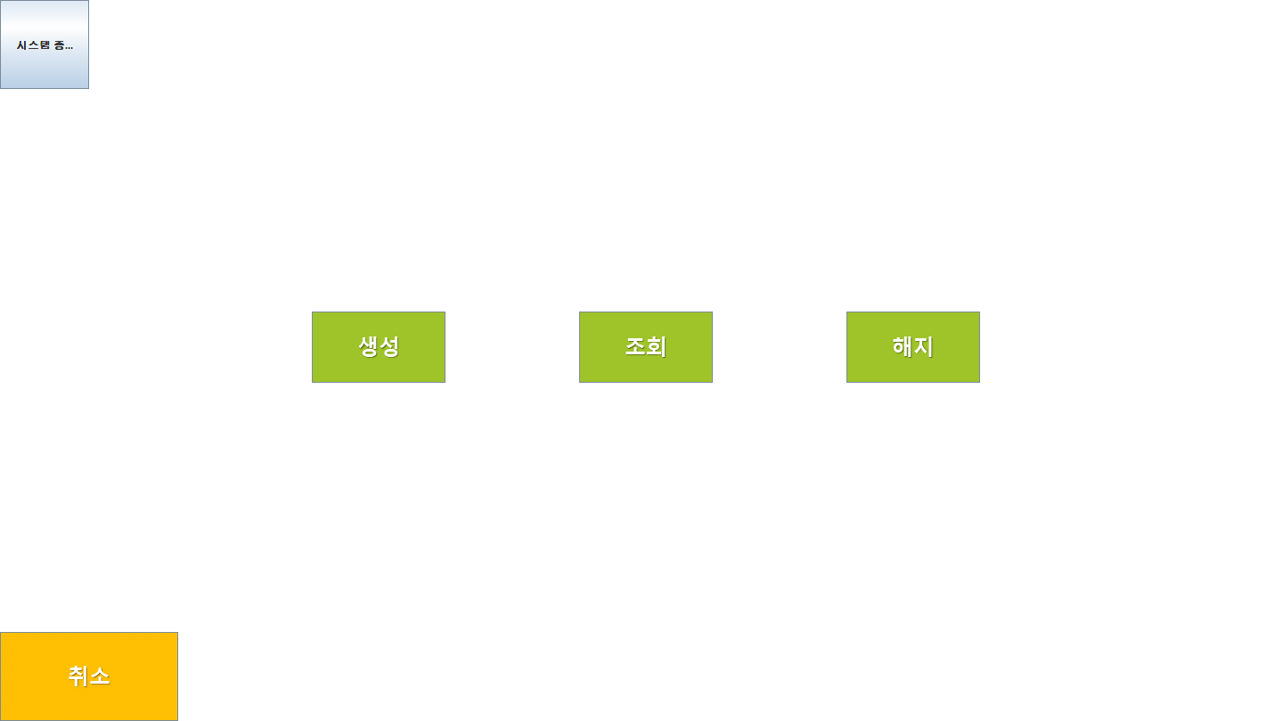

테스트 항목(1)
메인화면 계좌 관리 버튼
기능명 및 초기 설정
Ctrl+클릭으로 바로가기
초기 화면 | 입력 | 결과 화면

Slide 16
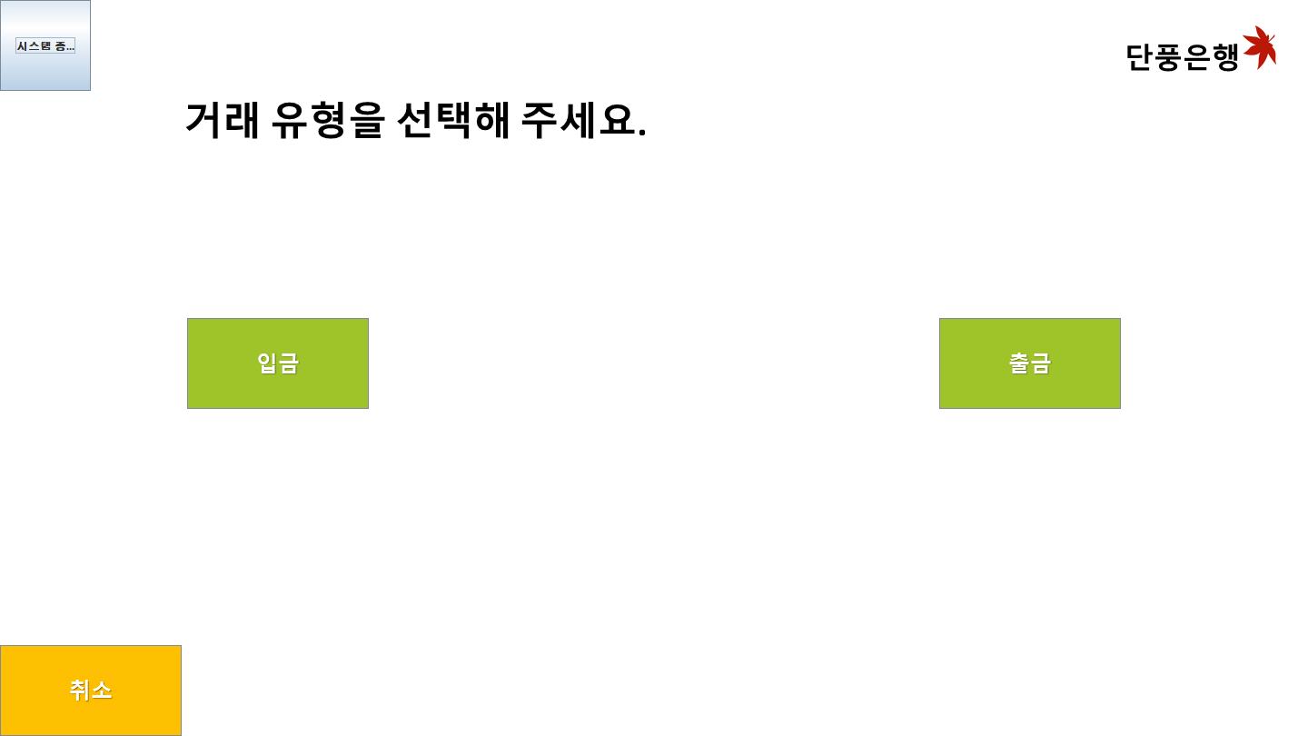

테스트 항목(2)
메인화면 입,출금 버튼
기능명 및 초기 설정
Ctrl+클릭으로 바로가기
초기 화면 | 입력 | 결과 화면

Slide 17
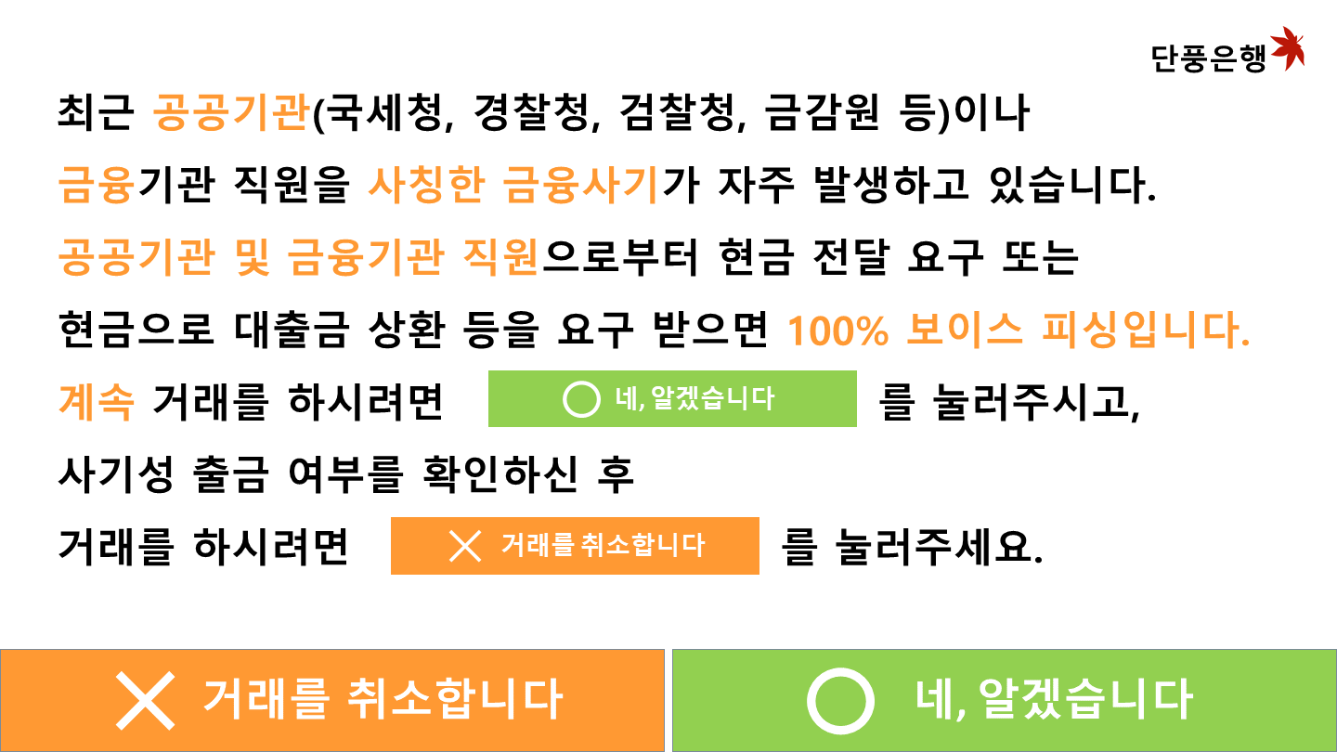

테스트 항목(3)
메인화면 계좌 이체 버튼
기능명 및 초기 설정
Ctrl+클릭으로 바로가기
초기 화면 | 입력 | 결과 화면

Slide 18
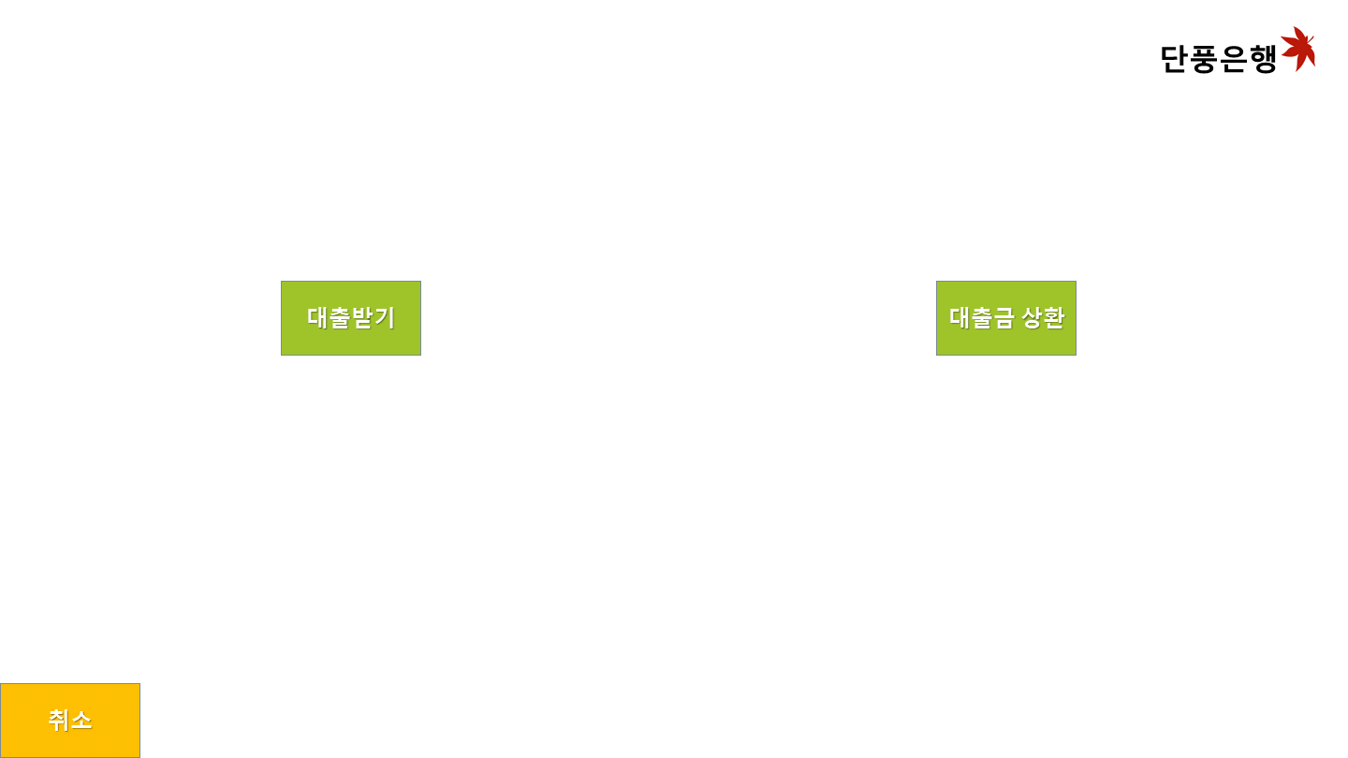

테스트 항목(4)
메인화면 신용 대출 버튼
기능명 및 초기 설정
Ctrl+클릭으로 바로가기
초기 화면 | 입력 | 결과 화면

Slide 19


테스트 항목(5)
메인화면 상품 추천 버튼
기능명 및 초기 설정
Ctrl+클릭으로 바로가기
초기 화면 | 입력 | 결과 화면

Slide 20
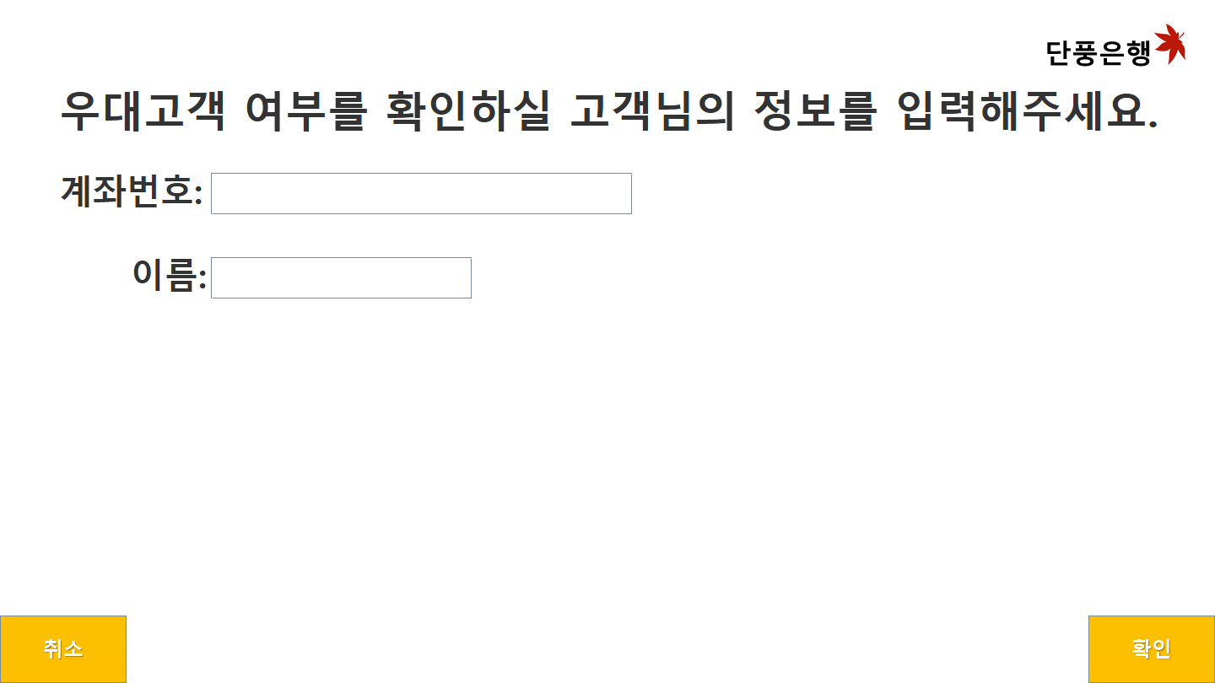

테스트 항목(6)
메인화면 우대고객 여부 확인 버튼
기능명 및 초기 설정
Ctrl+클릭으로 바로가기
초기 화면 | 입력 | 결과 화면

Slide 21
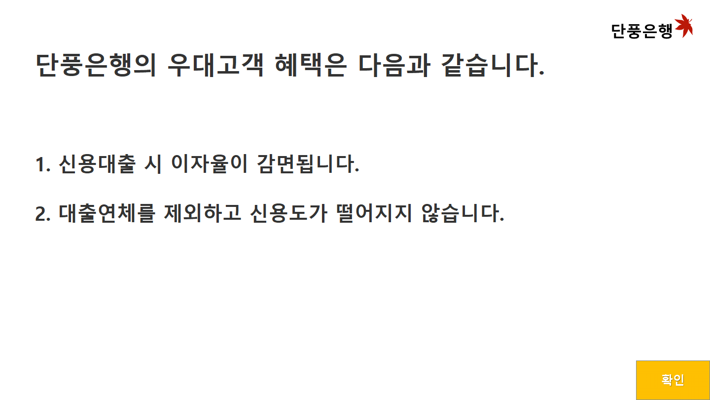

테스트 항목(7)
메인화면 우대 고객 혜택 버튼
기능명 및 초기 설정
Ctrl+클릭으로 바로가기
초기 화면 | 입력 | 결과 화면

Slide 22
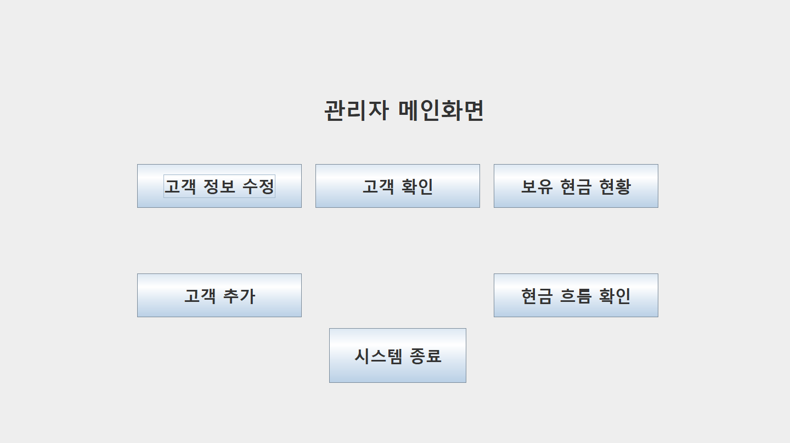
테스트 항목(8)
메인화면 관리자 버튼 5회 클릭
기능명 및 초기 설정
Ctrl+클릭으로 바로가기
초기 화면 | 입력 | 결과 화면

Slide 23
사용자 통합 테스트
기능명
계좌 관리 화면
초기 설정
없음
번호 | 테스트 항목
9 | 생성버튼
10 | 조회버튼
11 | 해지 버튼
Ctrl+클릭으로 바로가기

Slide 24
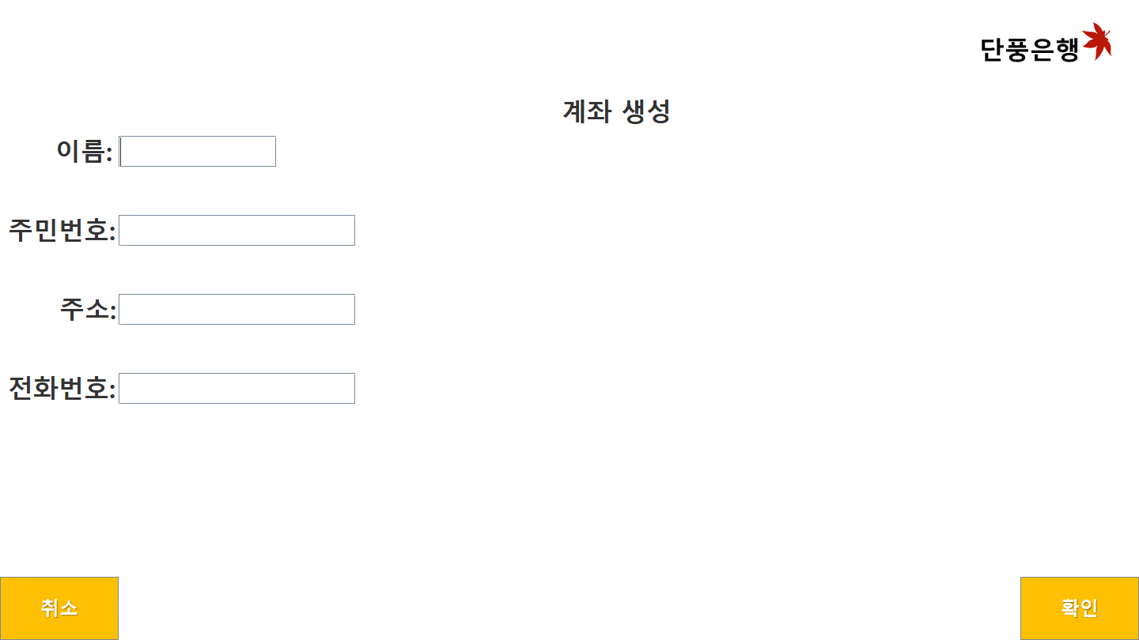

테스트 항목(9)
계좌 관리 화면 생성 버튼
기능명 및 초기 설정
Ctrl+클릭으로 바로가기
진행방향
초기 화면 | 입력 | 결과 화면

Slide 25
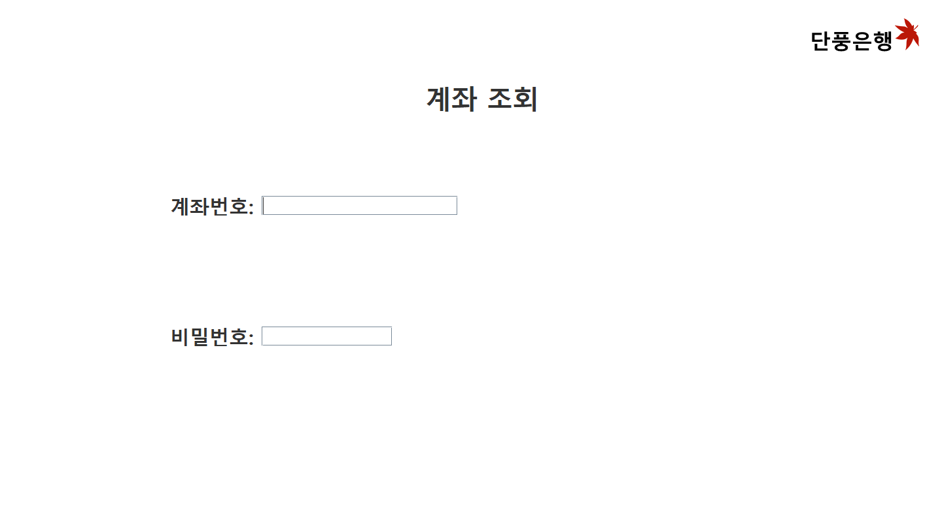

테스트 항목(10)
계좌 관리 화면 조회 버튼
기능명 및 초기 설정
Ctrl+클릭으로 바로가기
진행방향
초기 화면 | 입력 | 결과 화면

Slide 26
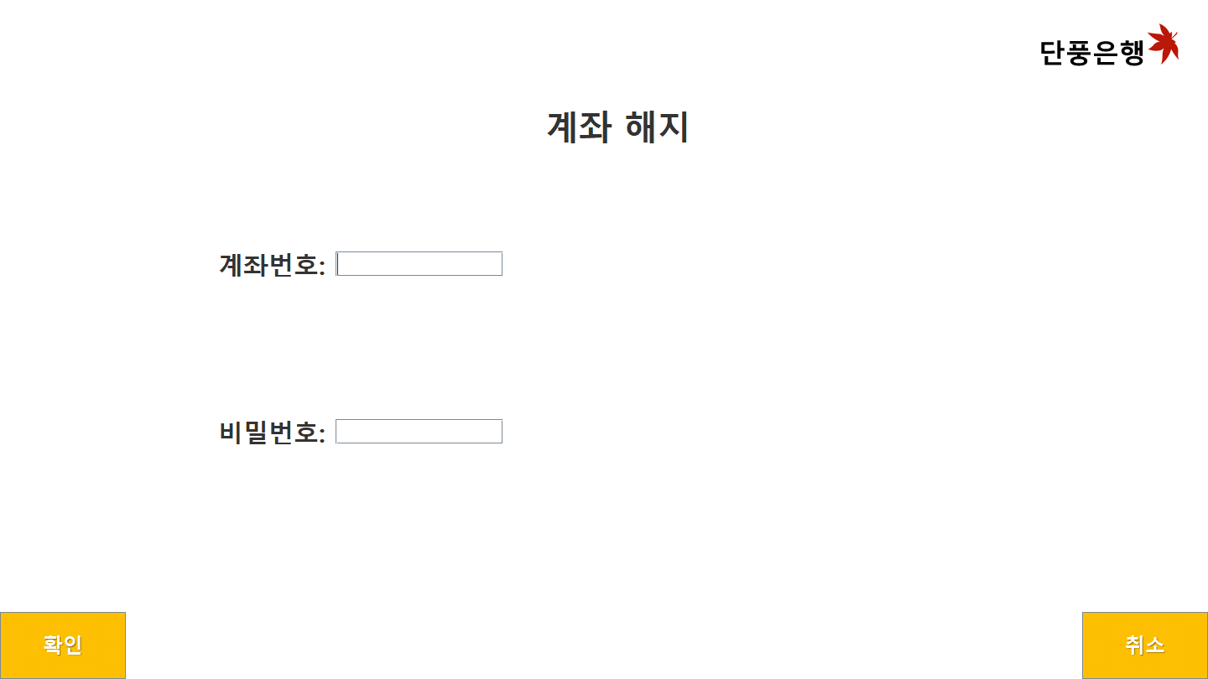

테스트 항목(11)
계좌 관리 화면 해지 버튼
기능명 및 초기 설정
Ctrl+클릭으로 바로가기
진행방향
초기 화면 | 입력 | 결과 화면

Slide 27
사용자 통합 테스트
기능명
입,출금 화면
초기 설정
없음
번호 | 테스트 항목
12 | 입금버튼
13 | 출금버튼
Ctrl+클릭으로 바로가기

Slide 28

테스트 항목(12)
입,출금 화면 입금 버튼
기능명 및 초기 설정
Ctrl+클릭으로 바로가기
진행방향
초기 화면 | 입력 | 결과 화면

Slide 29

테스트 항목(13)
입,출금 화면 출금 버튼
기능명 및 초기 설정
Ctrl+클릭으로 바로가기
진행방향
초기 화면 | 입력 | 결과 화면

Slide 30
사용자 통합 테스트
기능명
신용대출 화면
초기 설정
없음
번호 | 테스트 항목
14 | 대출 받기 버튼
15 | 대출 상환 버튼
Ctrl+클릭으로 바로가기

Slide 31

테스트 항목(14)
신용 대출 화면 대출 받기 버튼
기능명 및 초기 설정
Ctrl+클릭으로 바로가기
진행방향
초기 화면 | 입력 | 결과 화면

Slide 32
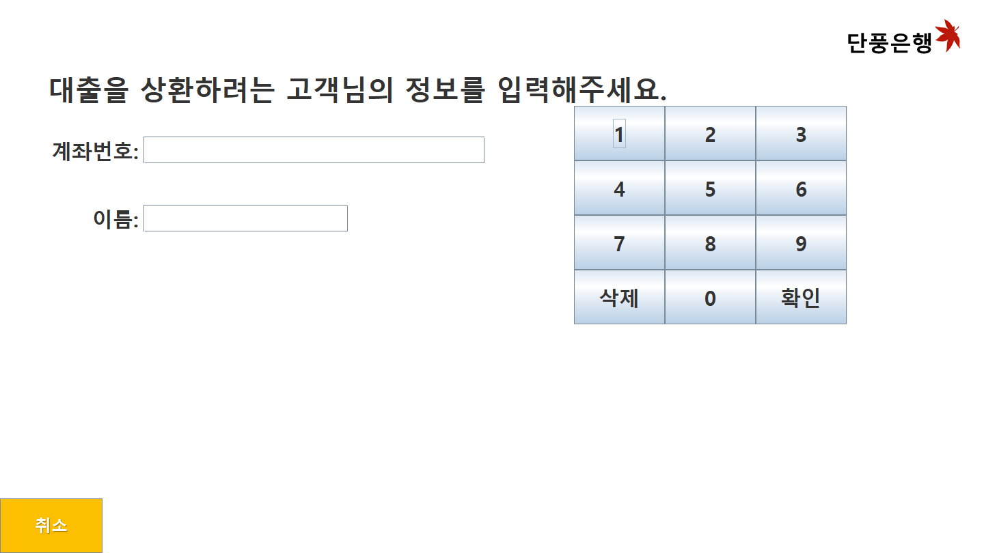

테스트 항목(15)
신용 대출 화면 대출금 상환 버튼
기능명 및 초기 설정
Ctrl+클릭으로 바로가기
진행방향
초기 화면 | 입력 | 결과 화면

Slide 33
사용자 통합 테스트
기능명
상품 추천 화면
초기 설정
없음
번호 | 테스트 항목
16 | 예금 추천 버튼
17 | 적금 추천 버튼
Ctrl+클릭으로 바로가기

Slide 34
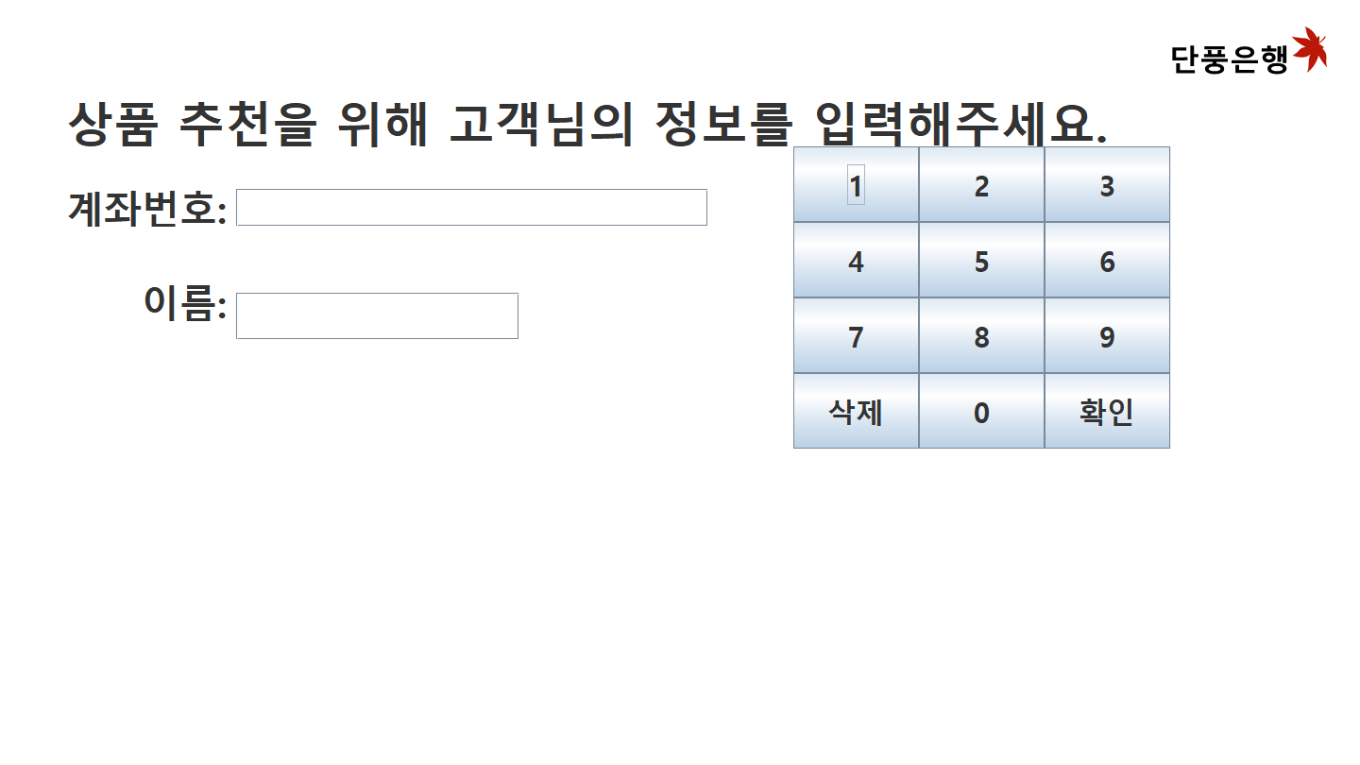

테스트 항목(15)
신용 대출 화면 대출금 상환 버튼
기능명 및 초기 설정
Ctrl+클릭으로 바로가기
진행방향
초기 화면 | 입력 | 결과 화면

Slide 35
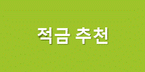
테스트 항목(17)
신용 대출 화면 대출금 상환 버튼
기능명 및 초기 설정
Ctrl+클릭으로 바로가기
진행방향
초기 화면 | 입력 | 결과 화면

Slide 36
사용자 통합 테스트
초기 설정
입력하는 사용자의 정보: 이름: 홍길동 주민번호: 8304221185600 주소: 충청도충주 전화번호: 01019881167 비밀번호: 1111 계좌 생성시 초기값: 잔액 1원 신용 점수 50점 우대 등급 일반 고객 마지막 거래 날짜: 생성 일자 계좌 상태 0(정상)
기능명
계좌생성
번호 | 테스트 항목
18-1,18-2 | 보통 예금 계좌 생성
19-1,19-2 | 정기 예금 계좌 생성
20-1,20-2 | 정기 적금 계좌 생성
21-1,21-2 | 자유 적금 계좌 생성

Slide 37
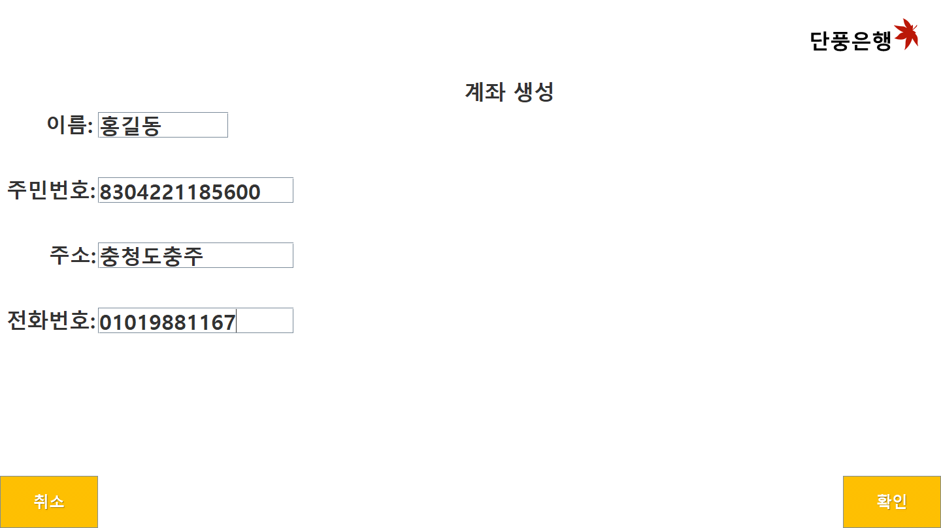
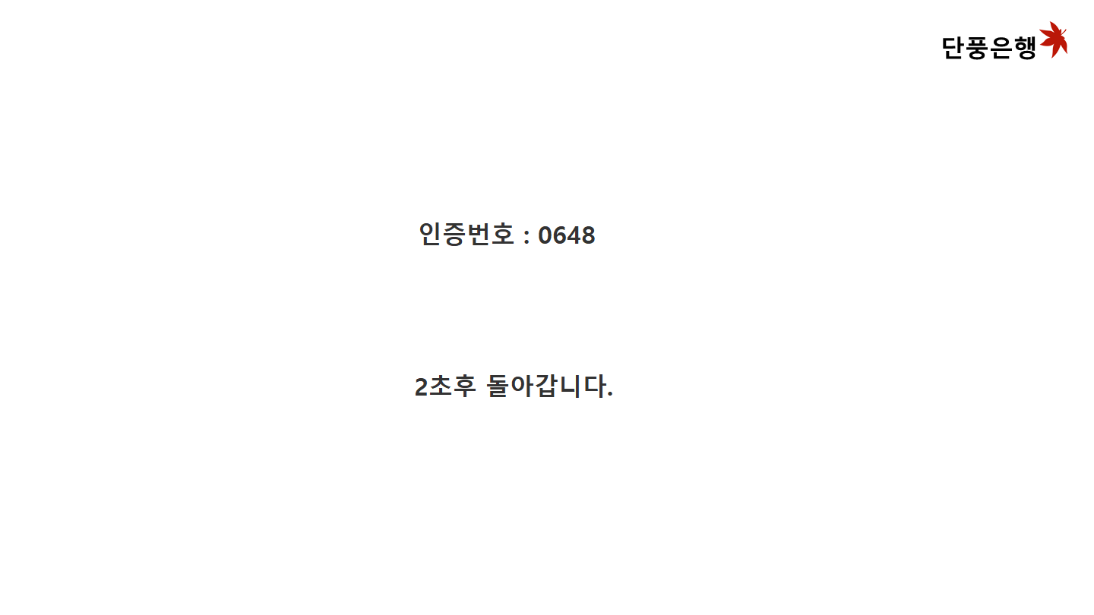
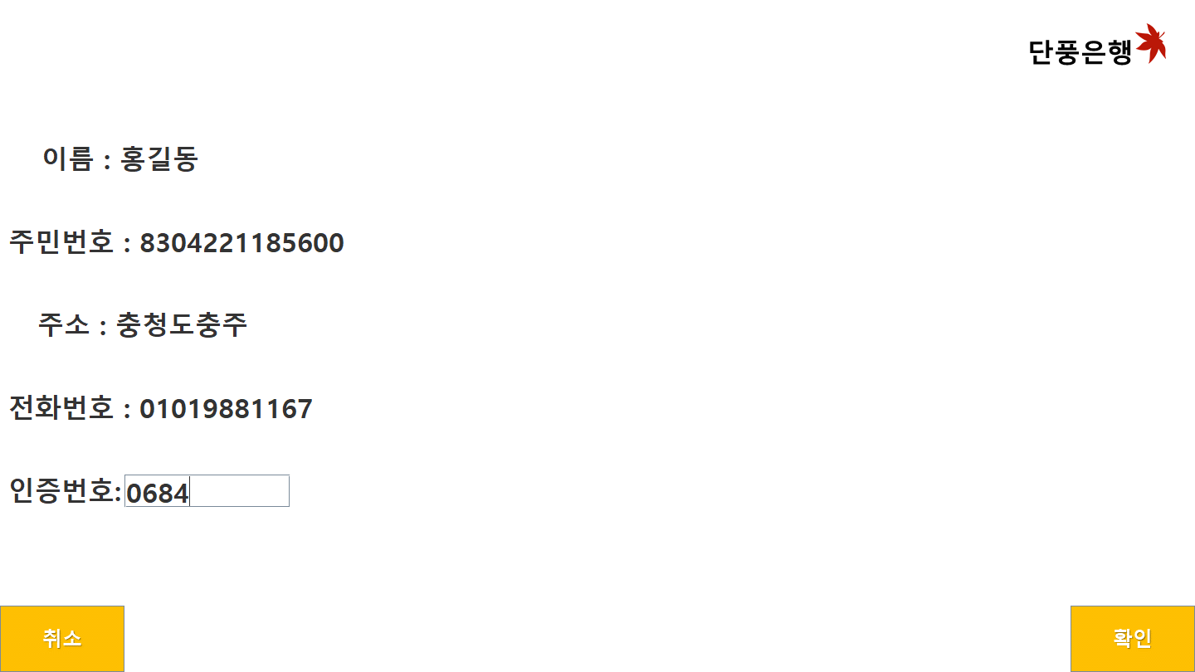
테스트 항목(18-1)
계좌생성 보통 예금 계좌 생성
기능명 및 초기 설정
입력값을 바로 확인하기
진행방향
정보 입력 화면 | 인증번호화면 | 인증번호 입력 화면

Slide 38
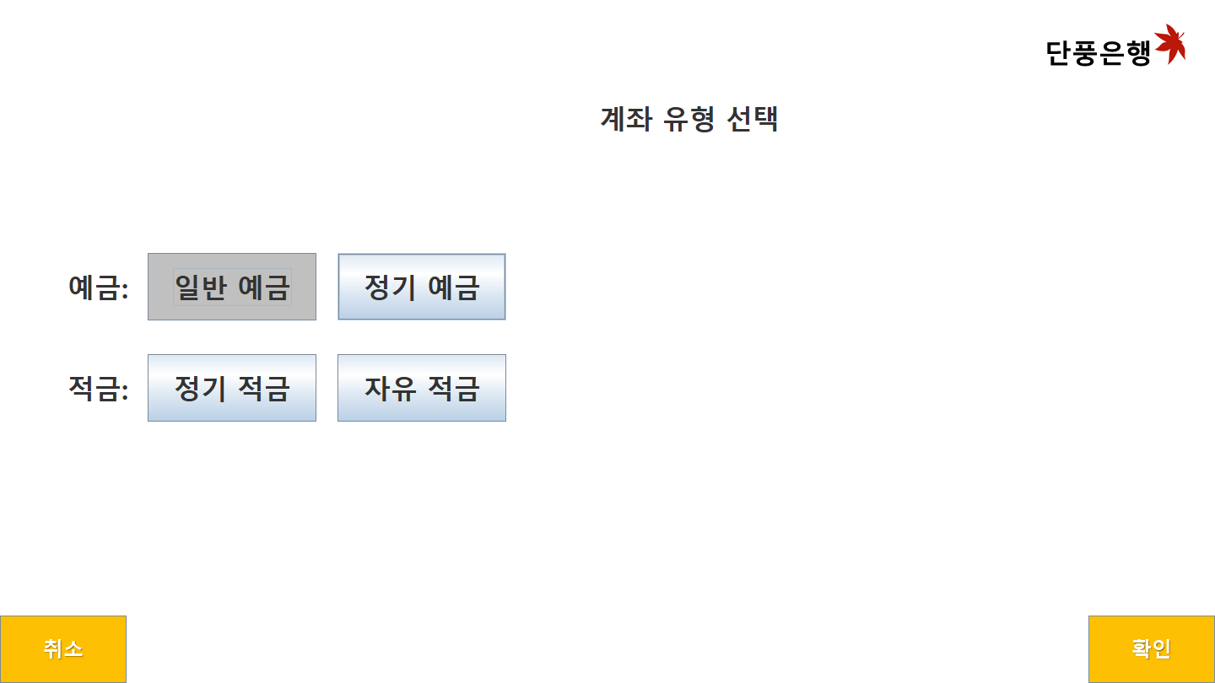
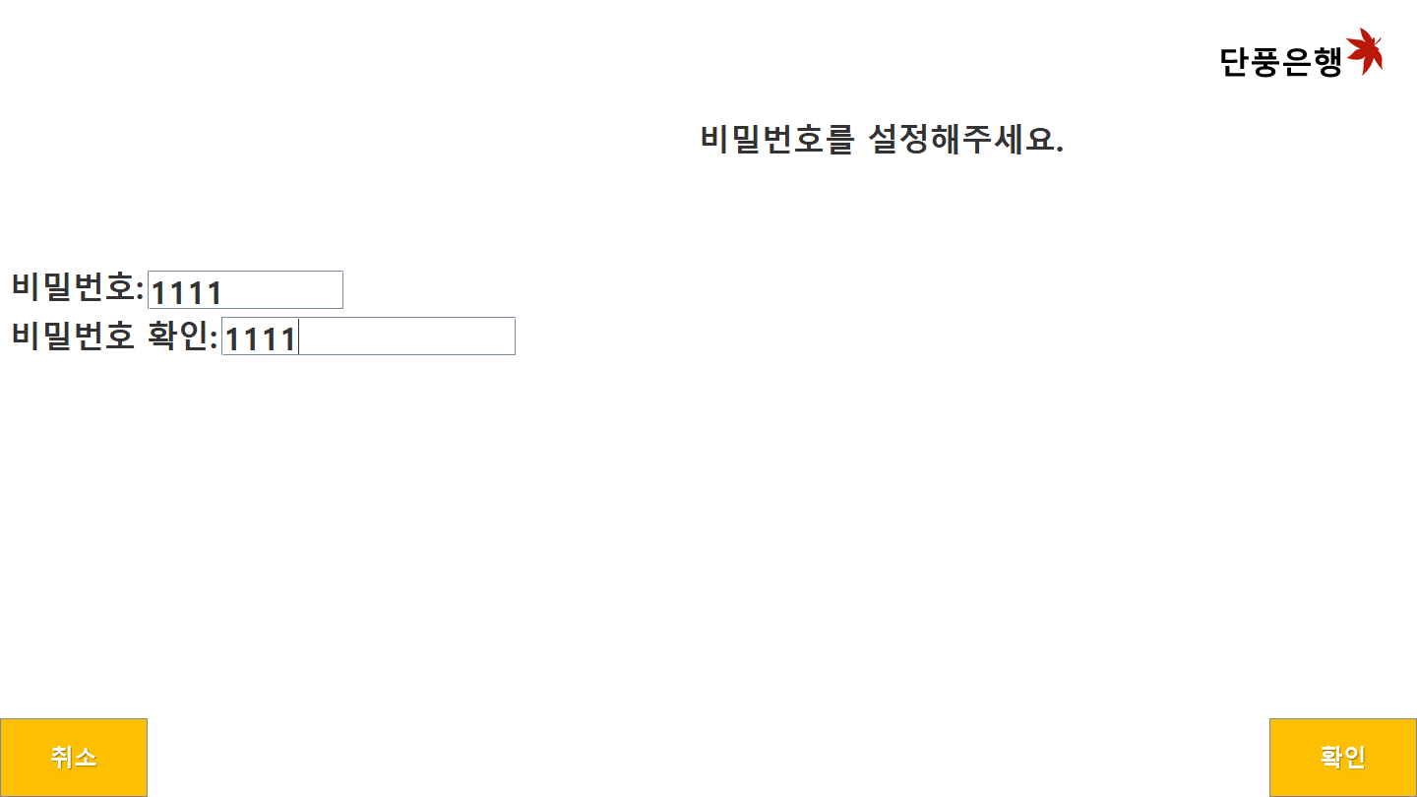
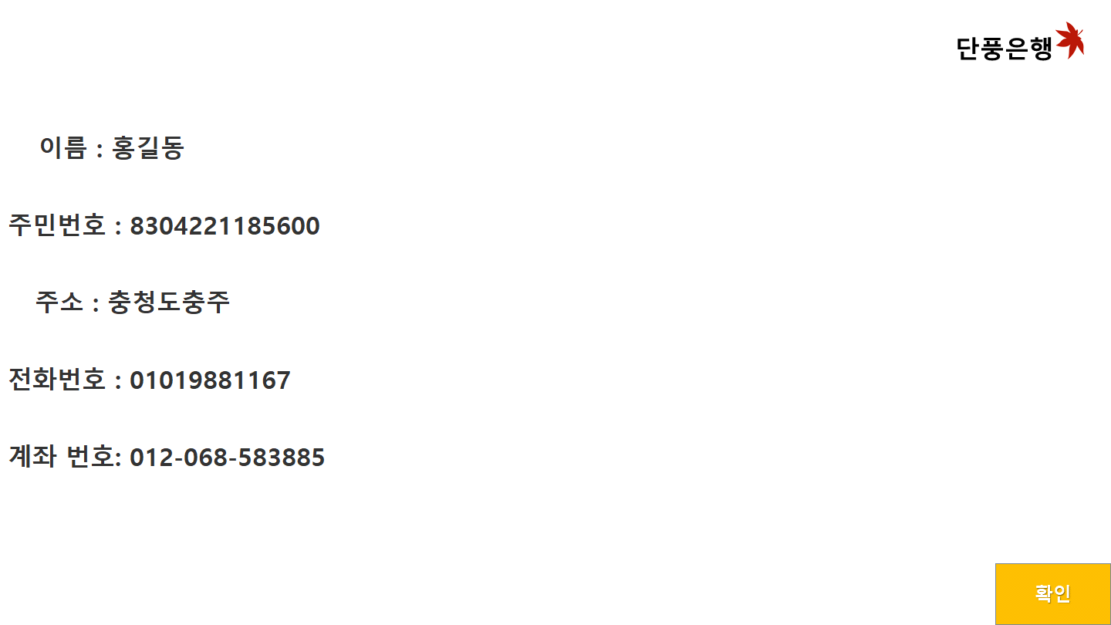
테스트 항목(18-2)
계좌생성 보통 예금 계좌 생성
기능명 및 초기 설정
입력값을 바로 확인하기
진행방향
계좌 유형 선택 화면 | 일반 예금 비밀번호 화면 | 계좌 생성 완료 화면

Slide 39
테스트 항목(19-1)
계좌생성 정기 예금 계좌 생성
기능명 및 초기 설정
입력값을 바로 확인하기
진행방향
정보 입력 화면 | 인증번호화면 | 인증번호 입력 화면

Slide 40
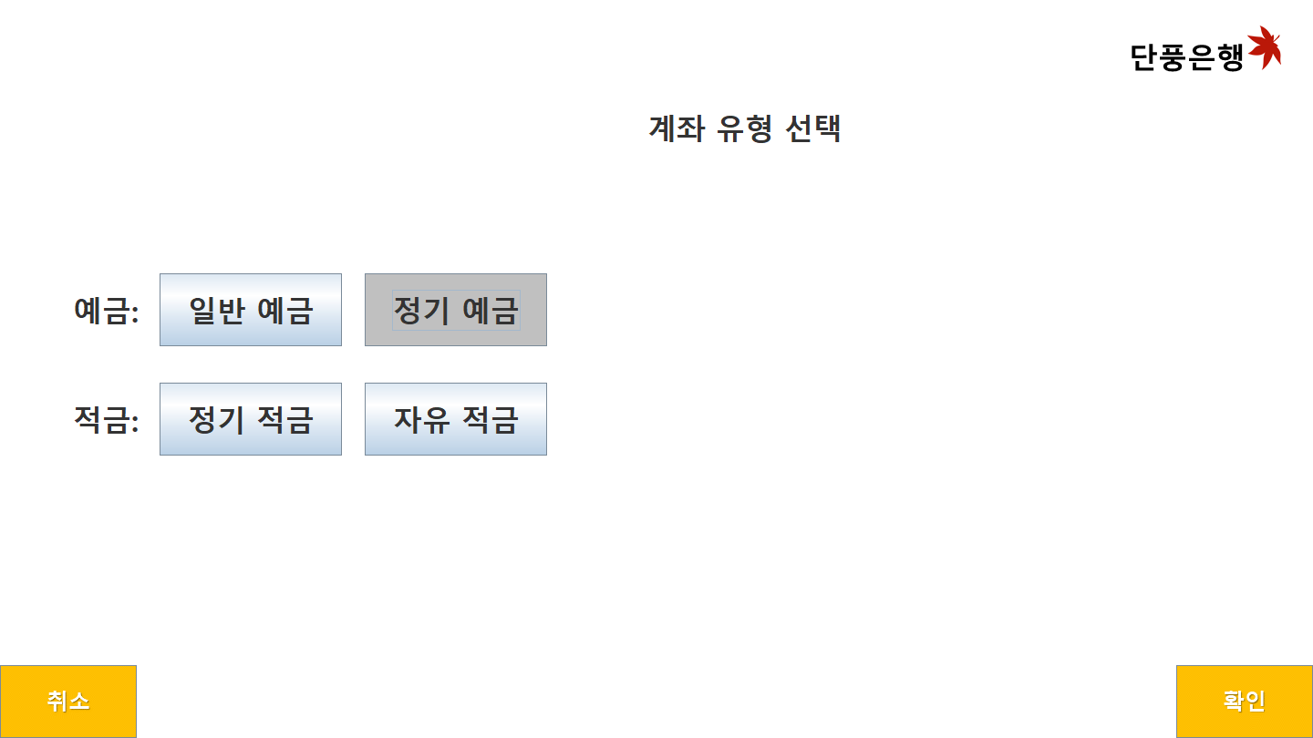
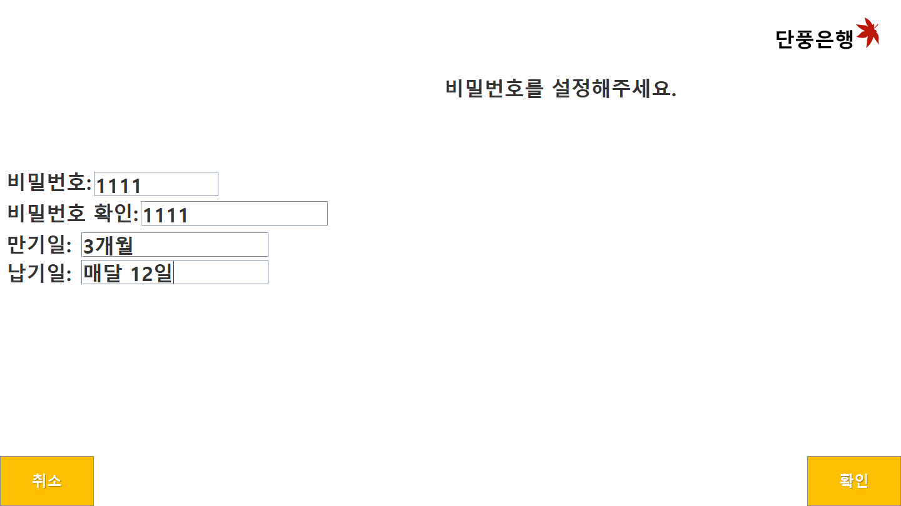

테스트 항목(19-2)
계좌생성 정기 예금 계좌 생성
기능명 및 초기 설정
입력값을 바로 확인하기
진행방향
계좌 유형 선택 화면 | 정기 예금 비밀번호 및 납기,만기일 화면 | 계좌 생성 완료 화면

Slide 41
테스트 항목(20-1)
계좌생성 정기 적금 계좌 생성
기능명 및 초기 설정
입력값을 바로 확인하기
진행방향
정보 입력 화면 | 인증번호화면 | 인증번호 입력 화면

Slide 42
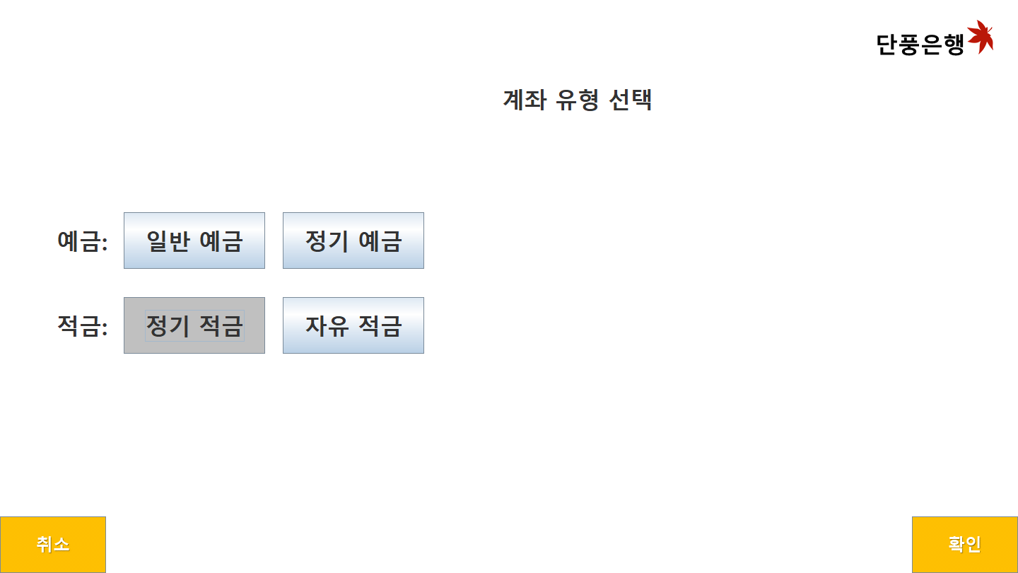

테스트 항목(20-2)
계좌생성 정기 적금 계좌 생성
기능명 및 초기 설정
입력값을 바로 확인하기
진행방향
계좌 유형 선택 화면 | 정기 적금 비밀번호 만기 납기일 화면 | 계좌 생성 완료 화면

Slide 43
테스트 항목(21-1)
계좌생성 자유 적금 계좌 생성
기능명 및 초기 설정
입력값을 바로 확인하기
진행방향
정보 입력 화면 | 인증번호화면 | 인증번호 입력 화면

Slide 44
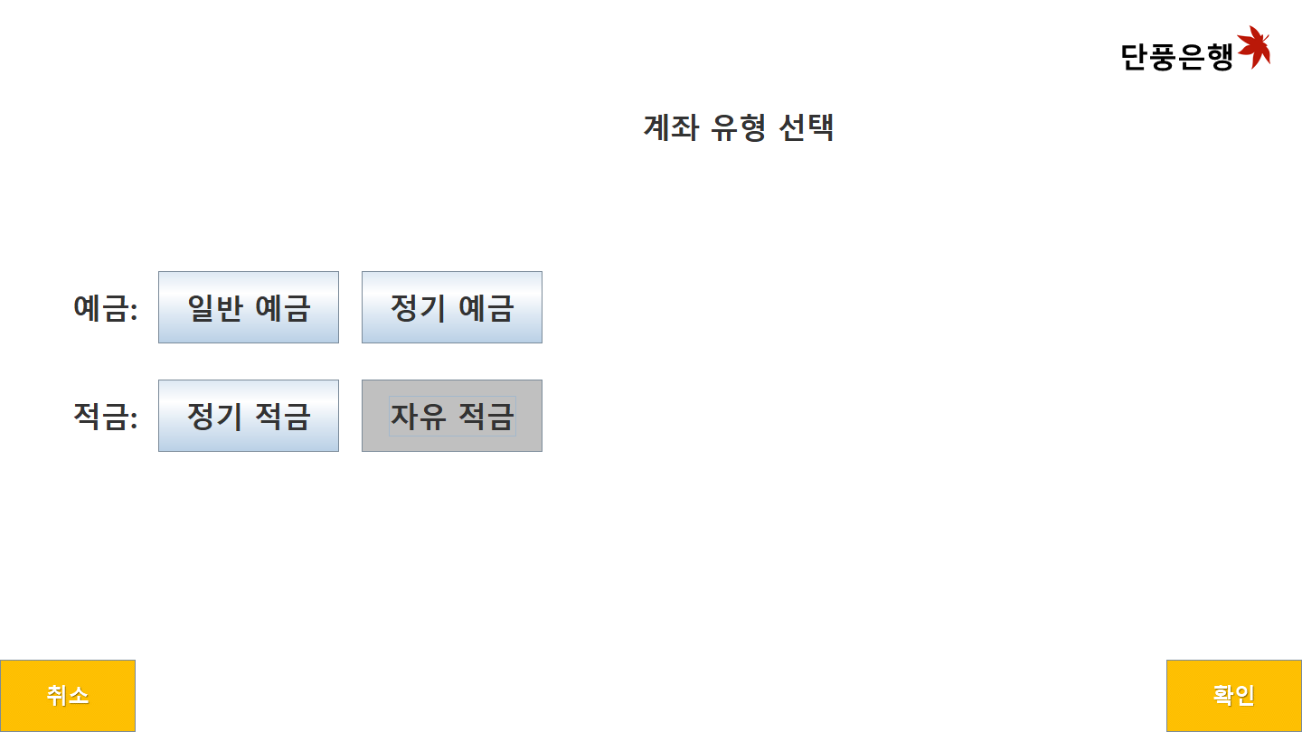
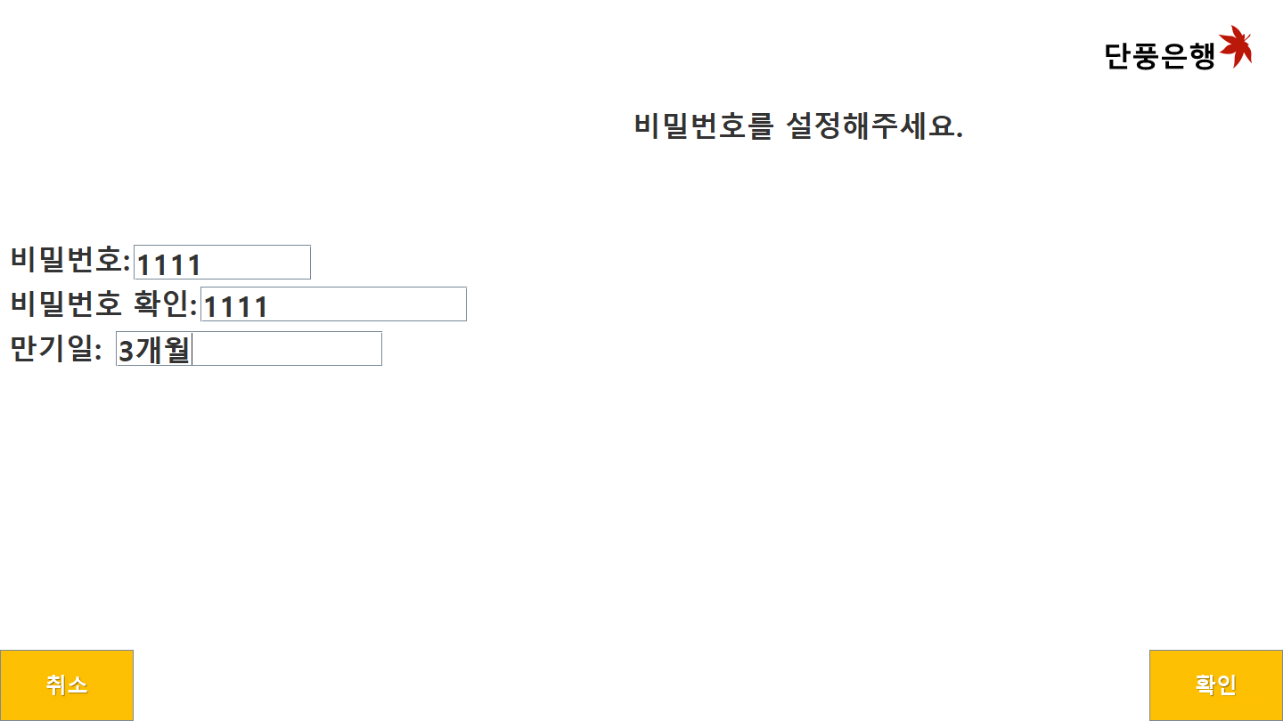
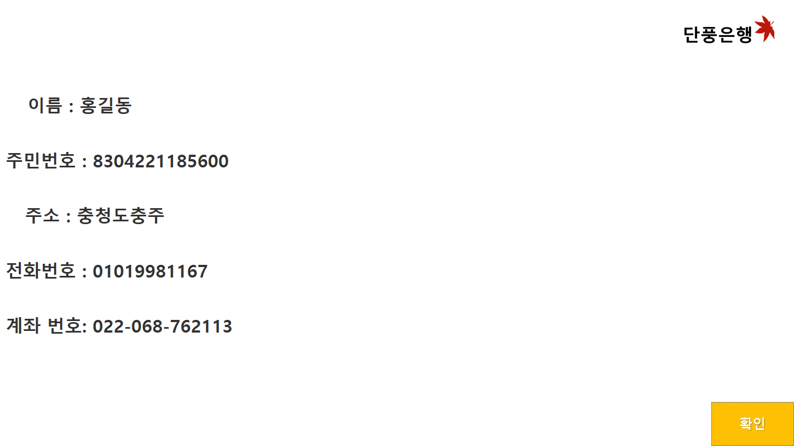
테스트 항목(21-2)
계좌생성 자유 적금 계좌 생성
기능명 및 초기 설정
입력값을 바로 확인하기
진행방향
계좌 유형 선택 화면 | 자유 적금 비밀번호 만기일 화면 | 계좌 생성 완료 화면

Slide 45
사용자 통합 테스트
초기 설정
기능명
계좌조회
번호 | 테스트 항목
22 | 보통 예금 계좌 조회
23 | 정기 예금 계좌 조회
24 | 정기 적금 계좌 조회
25 | 자유 적금 계좌 조회

Slide 46
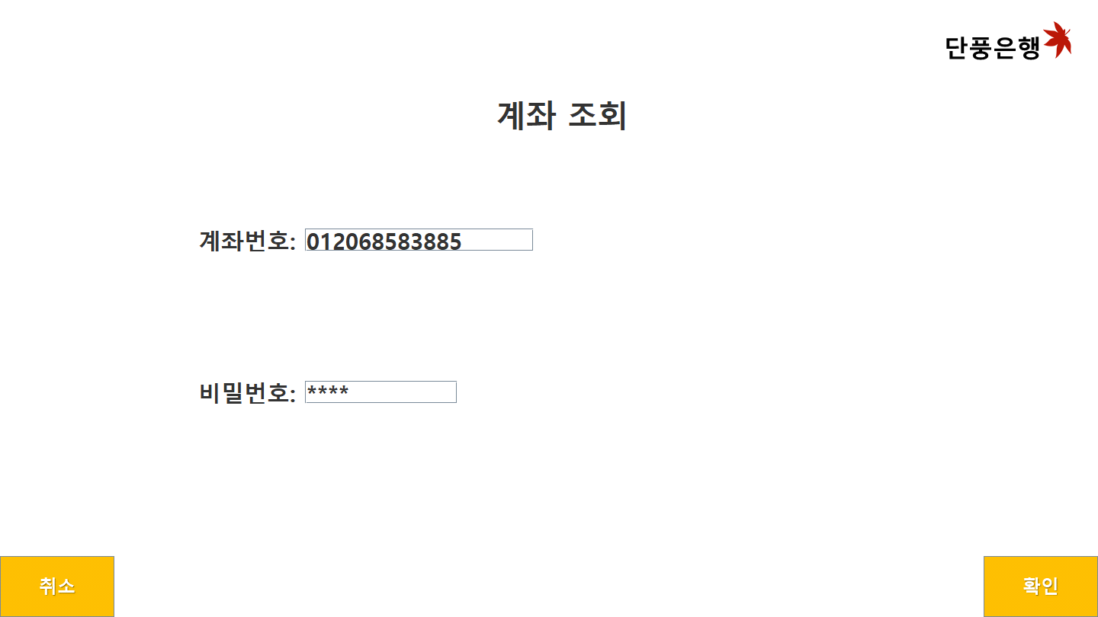
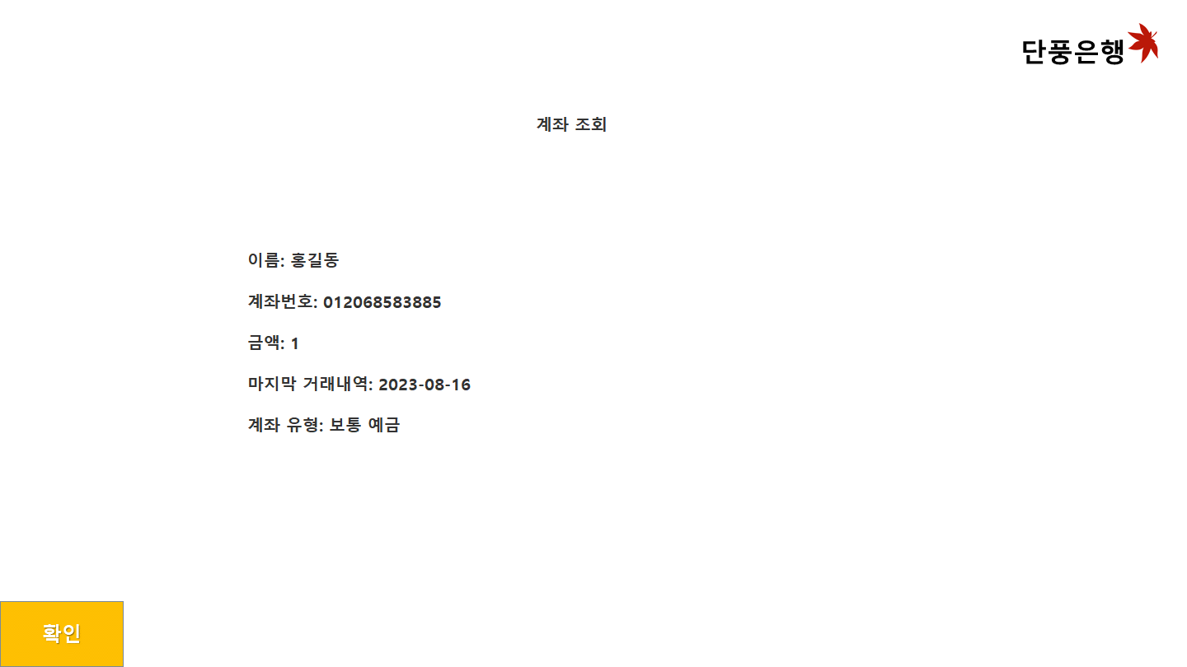
테스트 항목(21-2)
계좌조회 보통 예금 계좌 조회
기능명 및 초기 설정
입력값을 바로 확인하기
진행방향
계좌 조회 화면 | 보통 예금 조회 화면

Slide 47
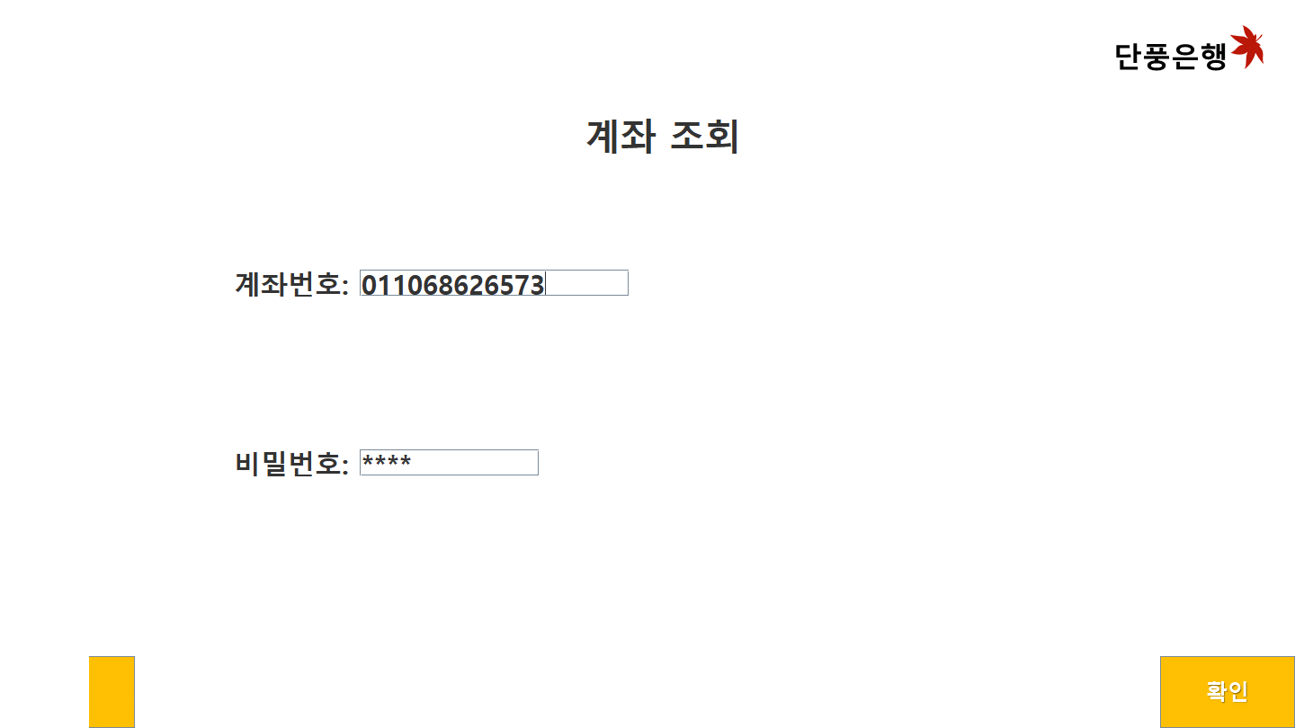

테스트 항목(21-2)
계좌조회 정기 예금 계좌 조회
기능명 및 초기 설정
입력값을 바로 확인하기
진행방향
계좌 조회 화면 | 정기 예금 조회 화면

Slide 48

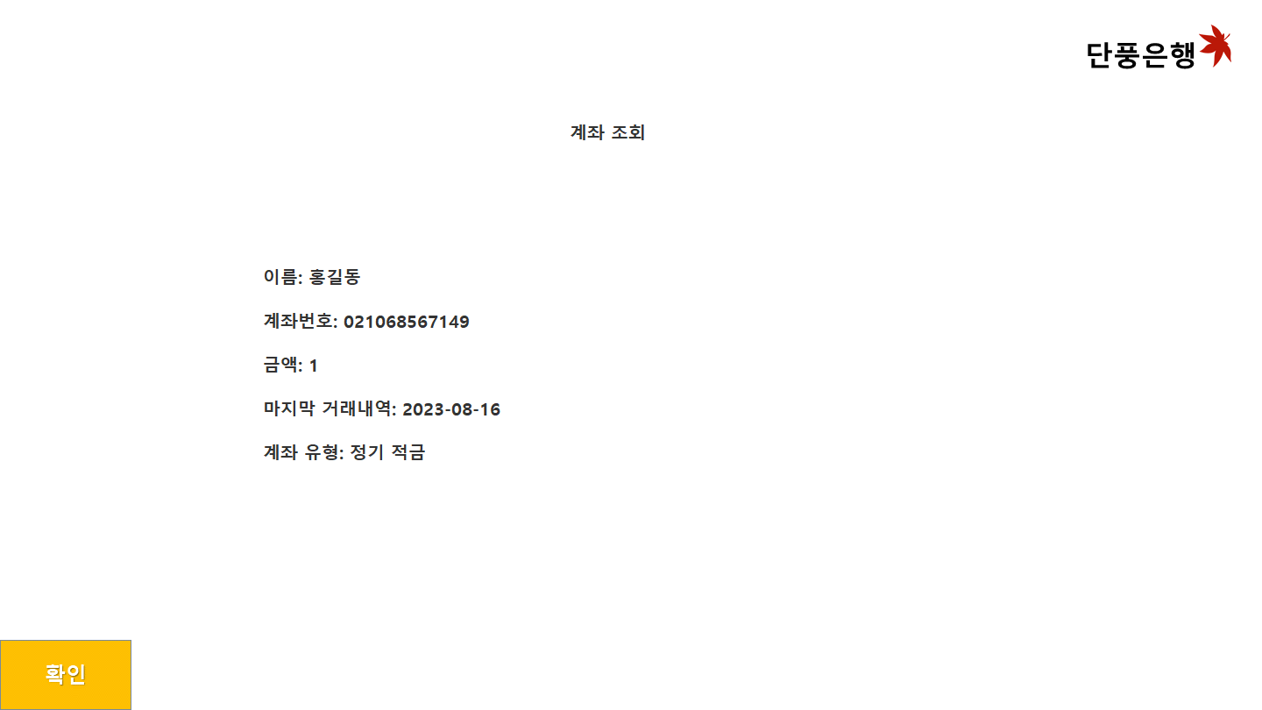
테스트 항목(21-2)
계좌조회 정기 적금계좌 조회
기능명 및 초기 설정
입력값을 바로 확인하기
진행방향
계좌 조회 화면 | 정기 적금 조회 화면

Slide 49
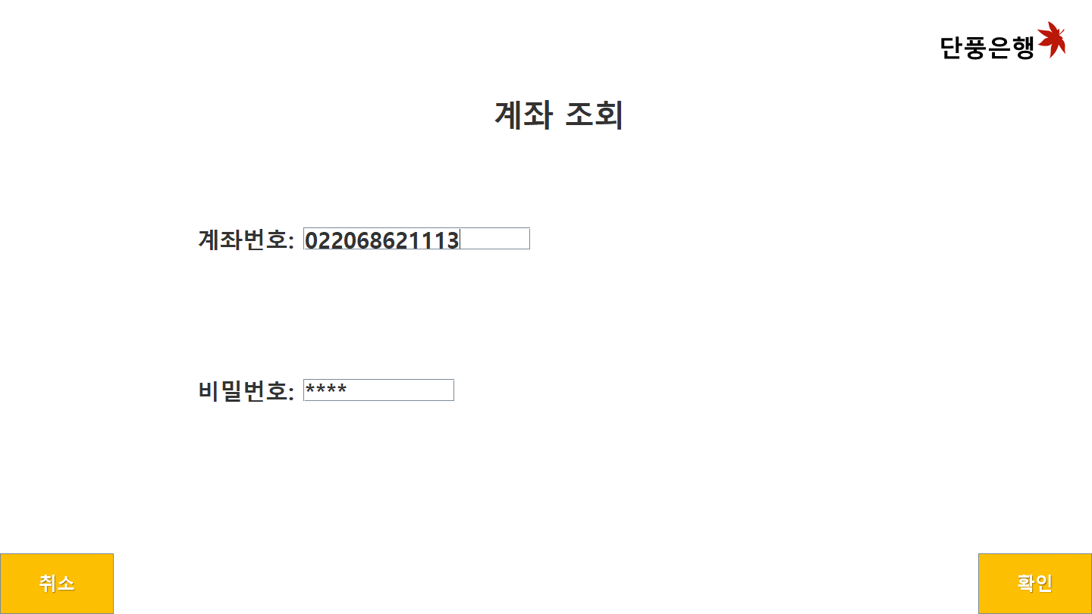

테스트 항목(21-2)
계좌조회 자유 적금 계좌 조회
기능명 및 초기 설정
입력값을 바로 확인하기
진행방향
계좌 조회 화면 | 자유 적금 조회 화면

Slide 50
사용자 통합 테스트
기능명
입금
초기 설정
없음
번호 | 테스트 항목
26-1,26-2 | 입금 기타 버튼으로 입력하여 입금
27-1,27-2 | 입금 숫자 버튼으로 입력하여 입금
Ctrl+클릭으로 바로가기

Slide 51
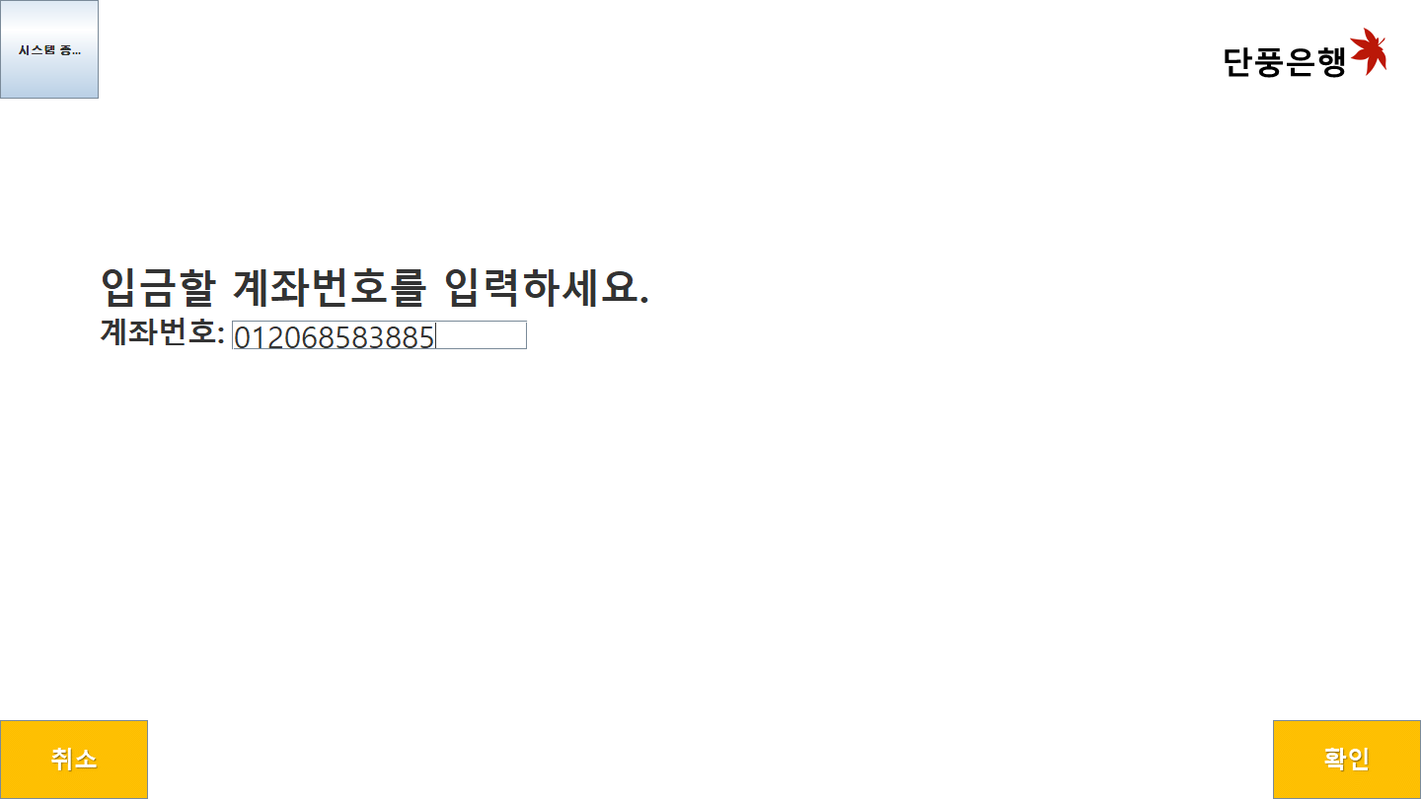
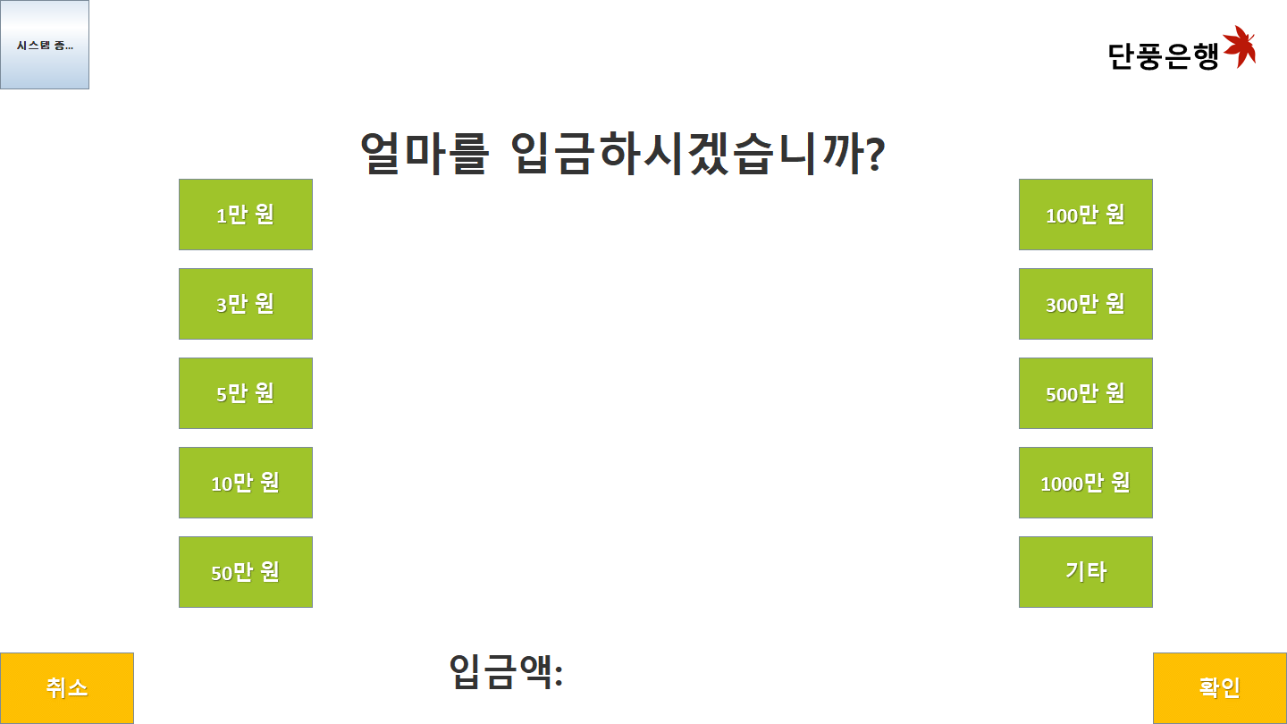
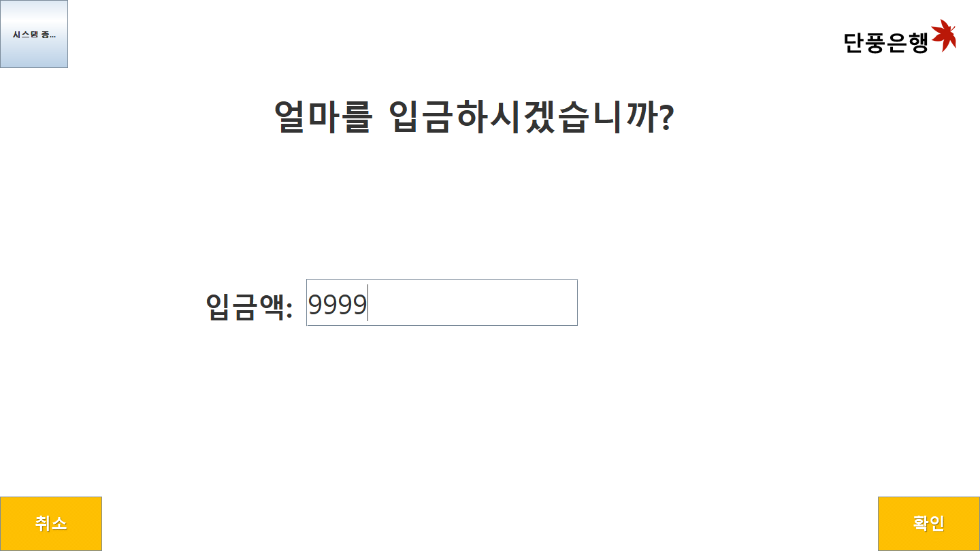
테스트 항목(26-1)
입금 입금 기타 버튼으로 직접 입력하여 입금
기능명 및 초기 설정
입력값을 바로 확인하기
진행방향
입금 계좌번호 입력 화면 | 입금 화면 진입 | 기타 버튼 입금 화면

Slide 52
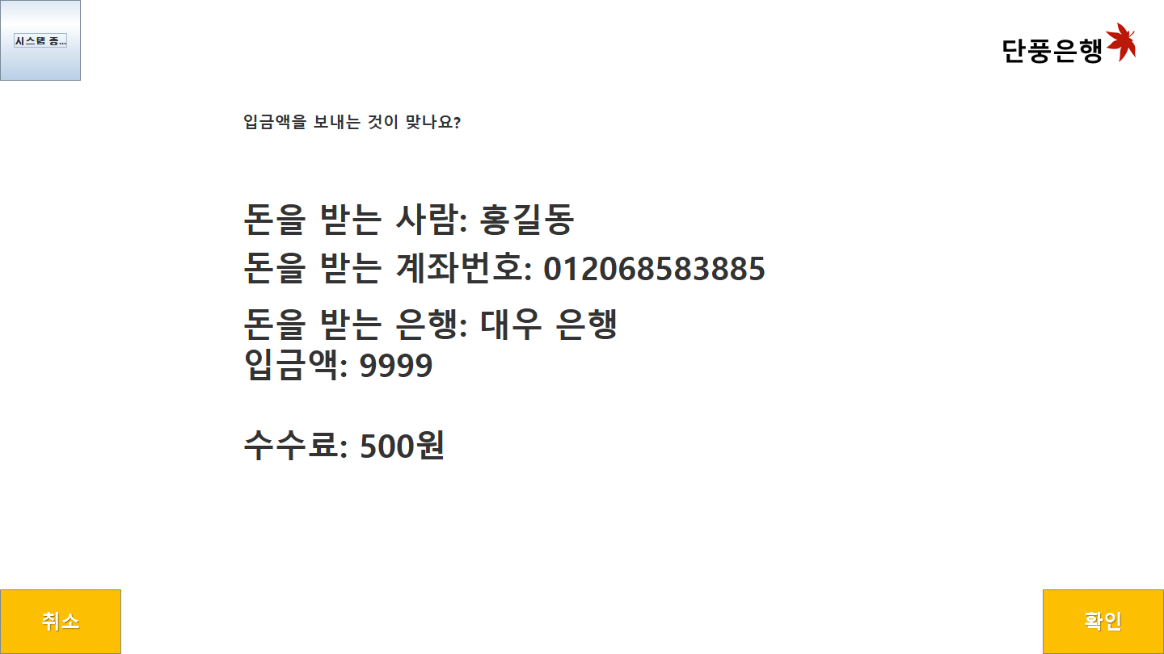
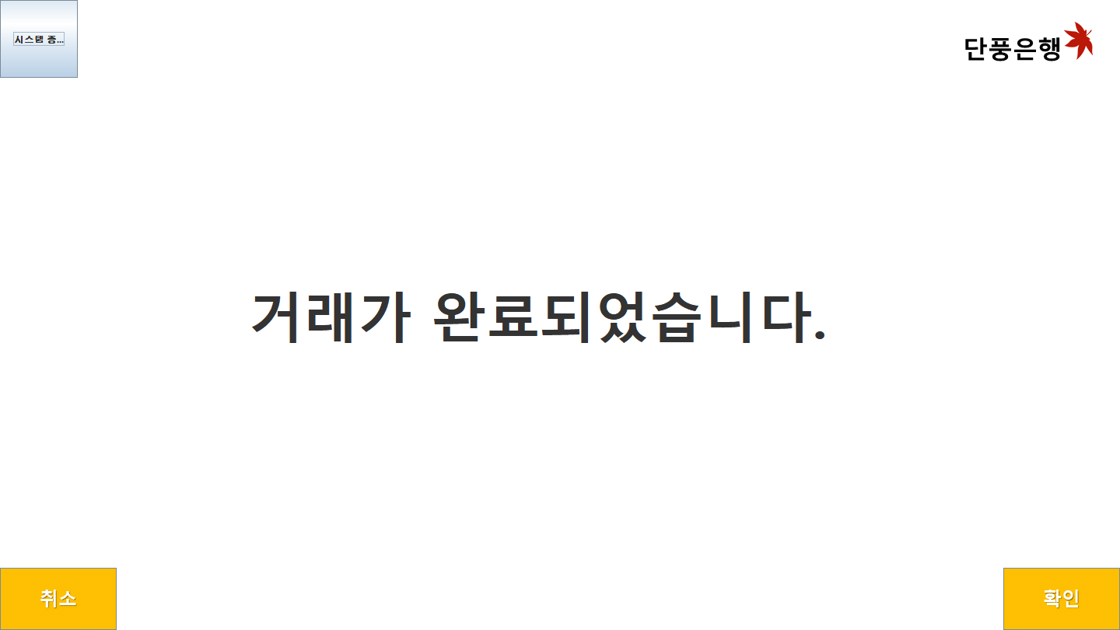
테스트 항목(26-2)
입금 입금 기타 버튼으로 직접 입력하여 입금
기능명 및 초기 설정
입력값을 바로 확인하기
진행방향
입금액 확인 화면 | 입금 완료 화면

Slide 53
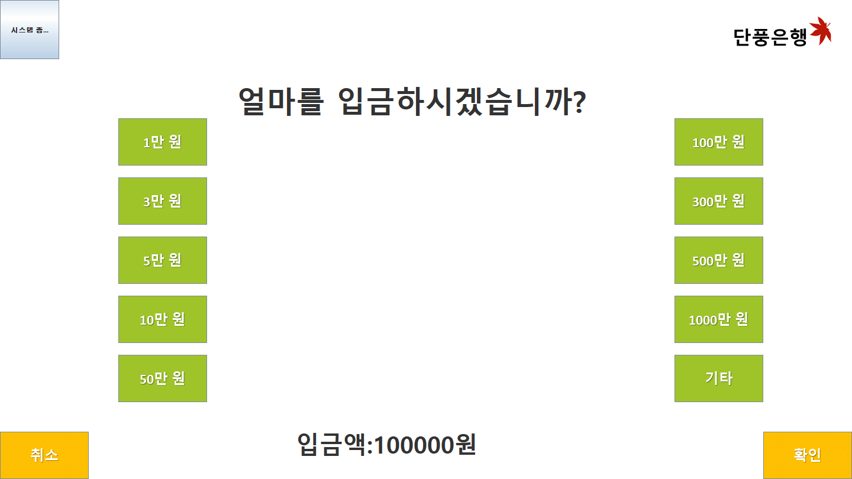
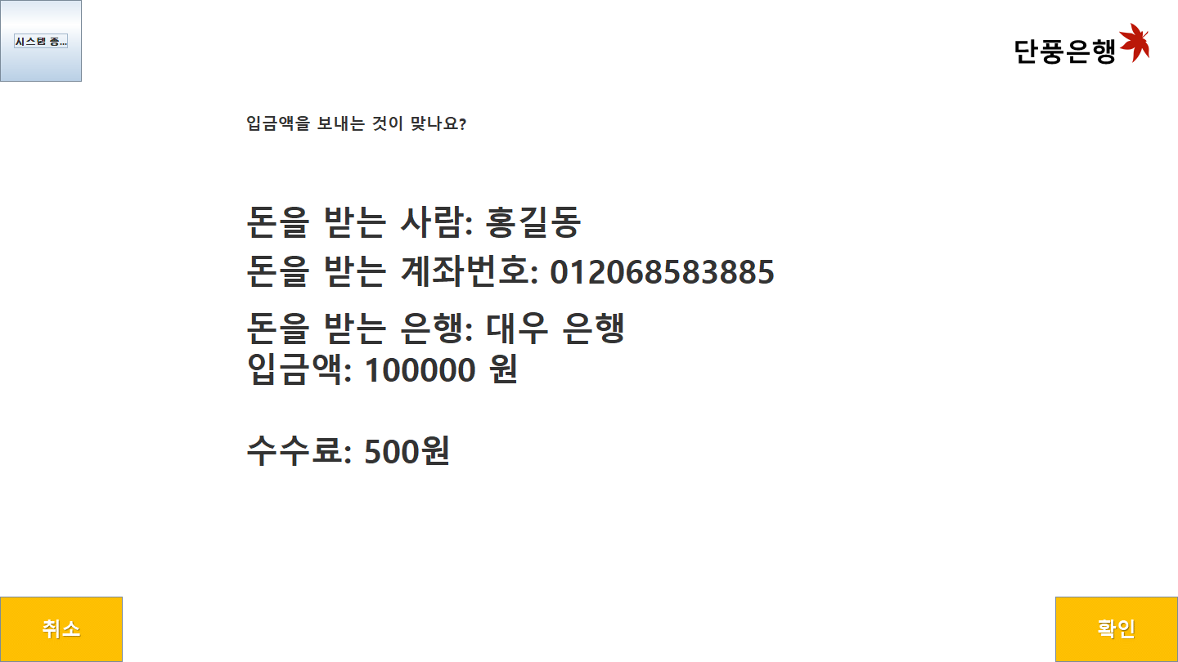
테스트 항목(27-1)
입금 입금 버튼으로 입력하여 입금
기능명 및 초기 설정
입력값을 바로 확인하기
진행방향
입금 계좌번호 입력 화면 | 입금 화면 진입 | 기타 버튼 입금 화면

Slide 54
테스트 항목(27-2)
입금 입금 버튼으로 입력하여 입금
기능명 및 초기 설정
입력값을 바로 확인하기
입금 완료 화면

Slide 55
사용자 통합 테스트
기능명
출금
초기 설정
기타 출금액: 10000원 버튼 출금액: 10000원
번호 | 테스트 항목
28-1,28-2 | 출금 기타 버튼으로 입력하여 출금
29-1,29-2 | 출금 현금 버튼으로 입력하여 입금
Ctrl+클릭으로 바로가기

Slide 56
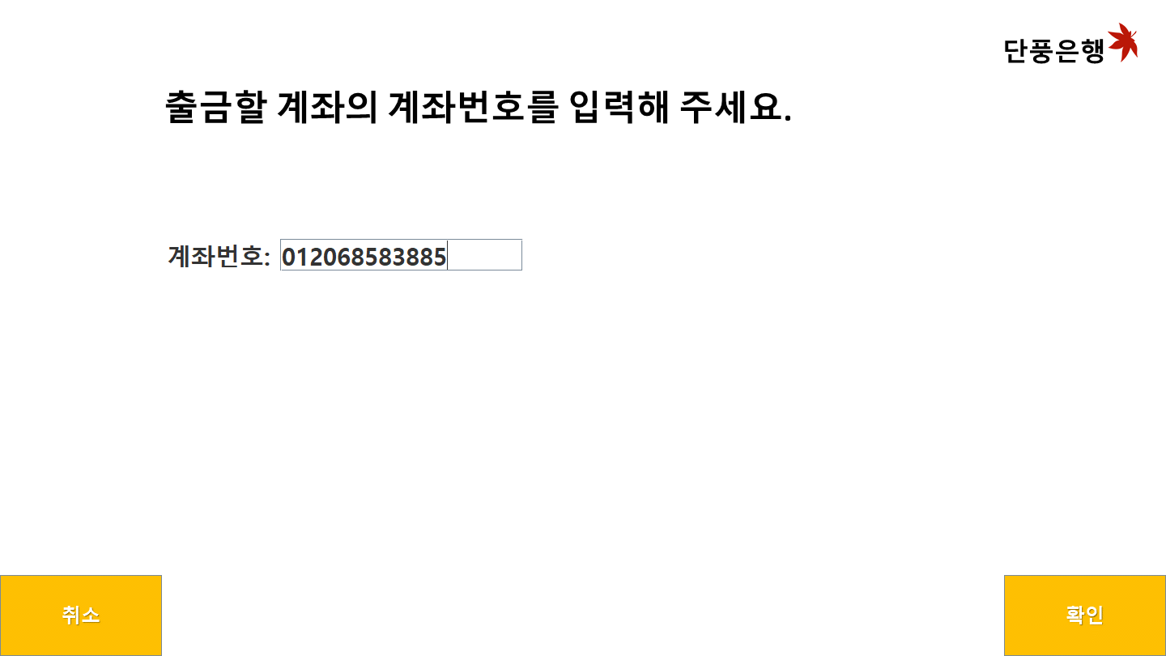
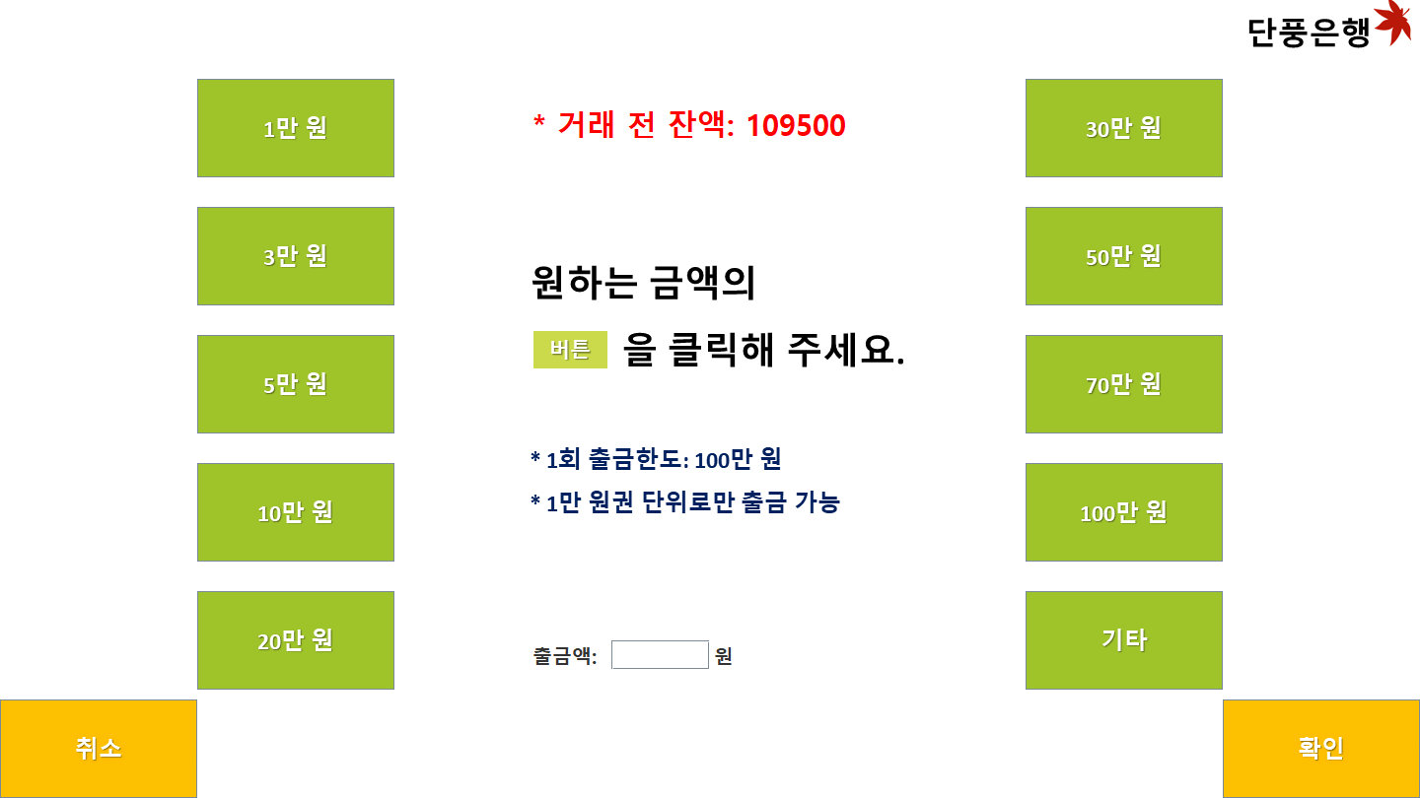
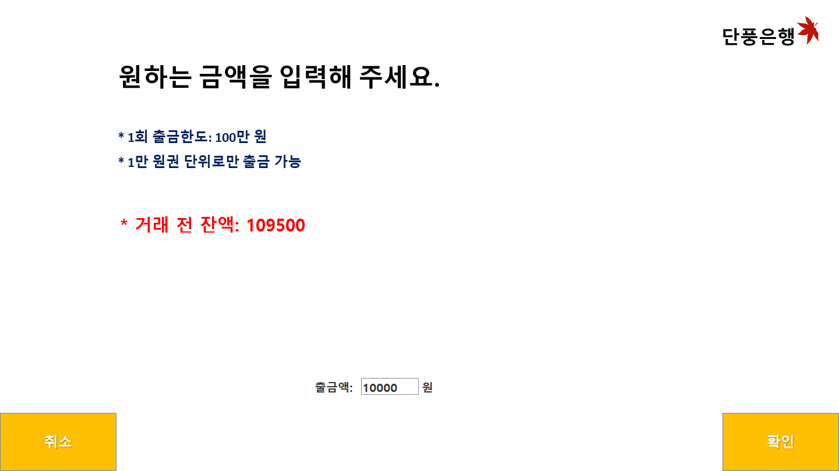
테스트 항목(28-1)
출금 출금 기타 버튼으로 입력하여 출금
기능명 및 초기 설정
입력값을 바로 확인하기
진행방향
출금 계좌번호 입력 화면 | 출금 화면 진입 | 기타 버튼 출금 화면

Slide 57
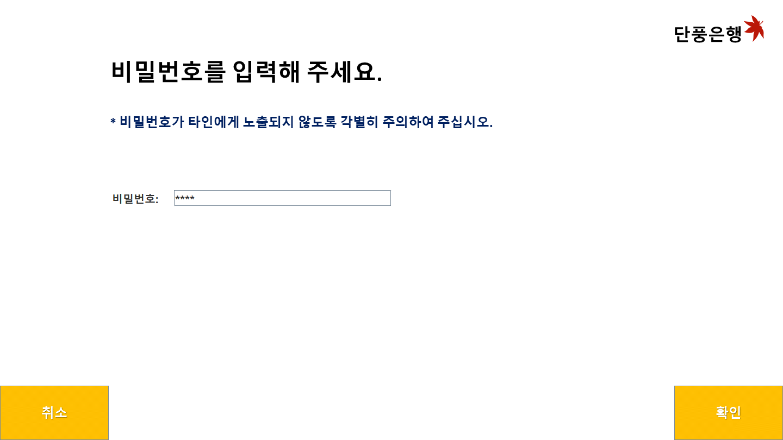
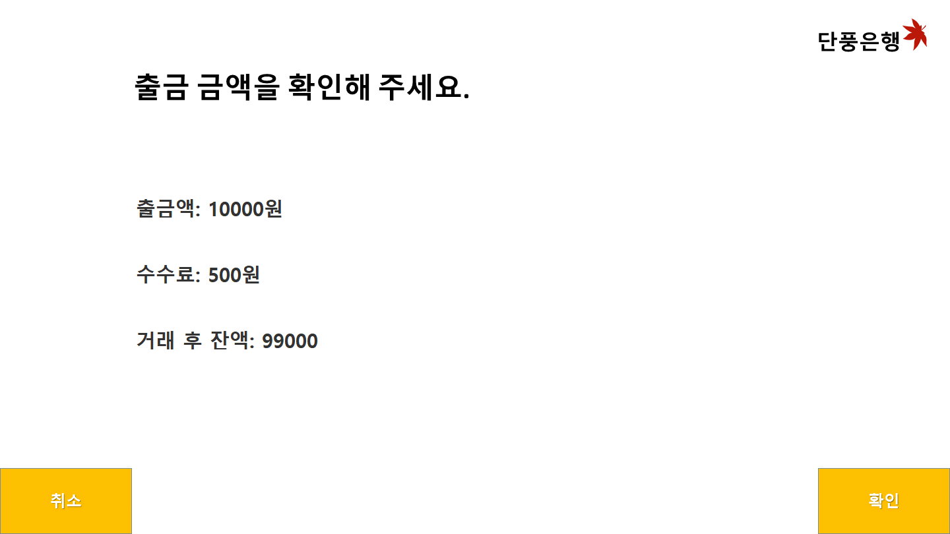
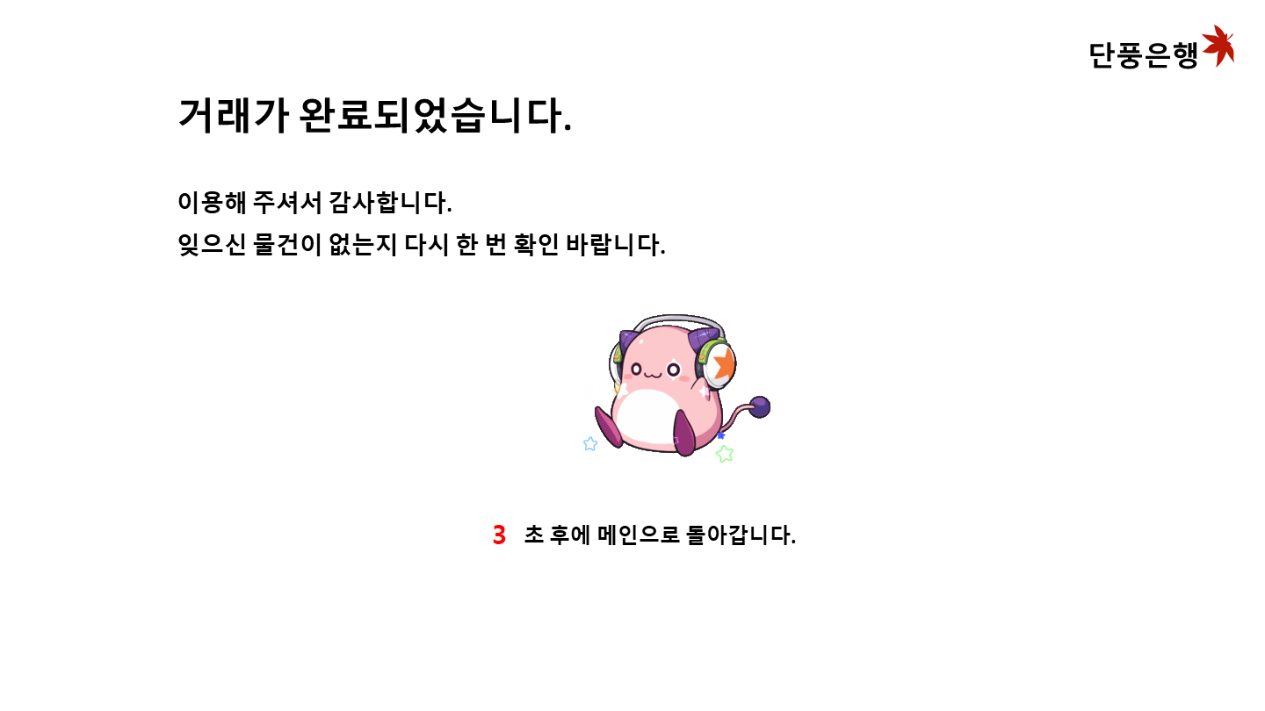
테스트 항목(28-2)
출금 출금 기타 버튼으로 입력하여 출금
기능명 및 초기 설정
입력값을 바로 확인하기
진행방향
출금 비밀번호 입력 화면 | 출금 확인 화면 진입 | 출금 완료 화면

Slide 58
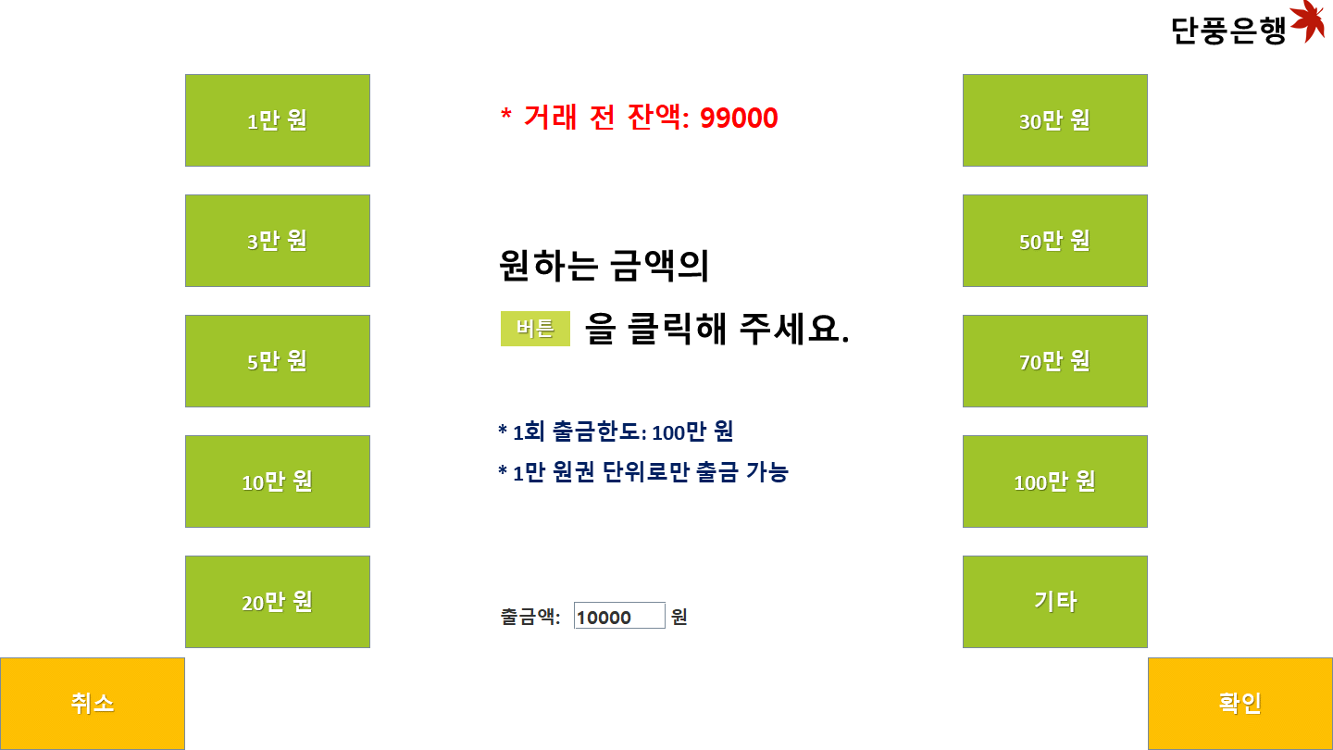
테스트 항목(29-1)
출금 출금 현금 버튼으로 입력하여 출금
기능명 및 초기 설정
입력값을 바로 확인하기
진행방향
출금 계좌번호 입력 화면 | 출금 버튼 출금 화면 | 기타 버튼 출금 화면

Slide 59

테스트 항목(29-1)
출금 출금 현금 버튼으로 입력하여 출금
기능명 및 초기 설정
입력값을 바로 확인하기
진행방향
출금 확인 화면 진입 | 출금 완료 화면

Slide 60
사용자 통합 테스트
기능명
이체
초기 설정
번호 | 테스트 항목
30-1,30-2 | 이체 기타 버튼으로 입력하여 입금
31-1,31-2 | 이체 현금 버튼으로 입력하여 입금
Ctrl+클릭으로 바로가기

Slide 61
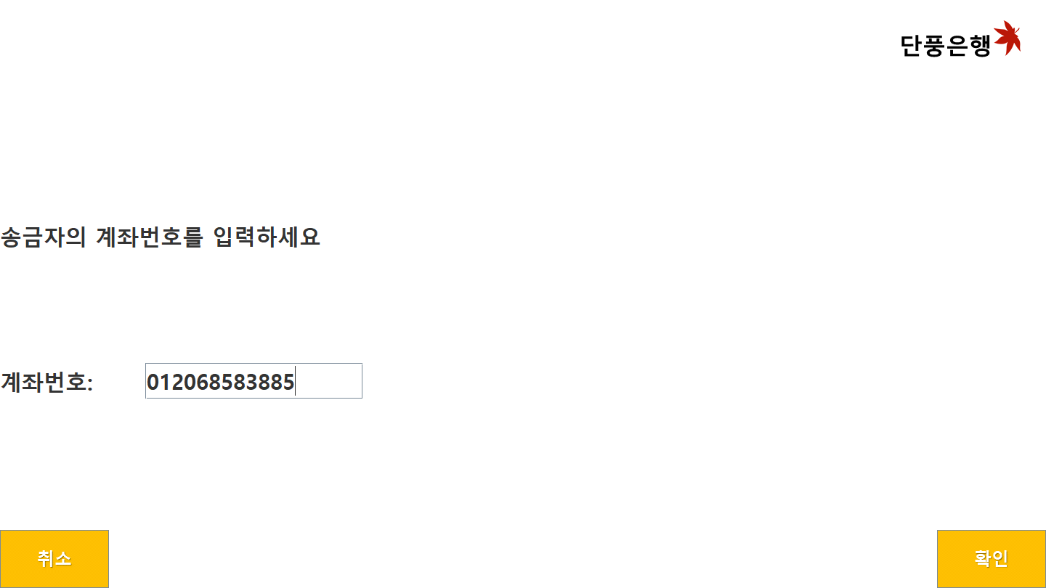
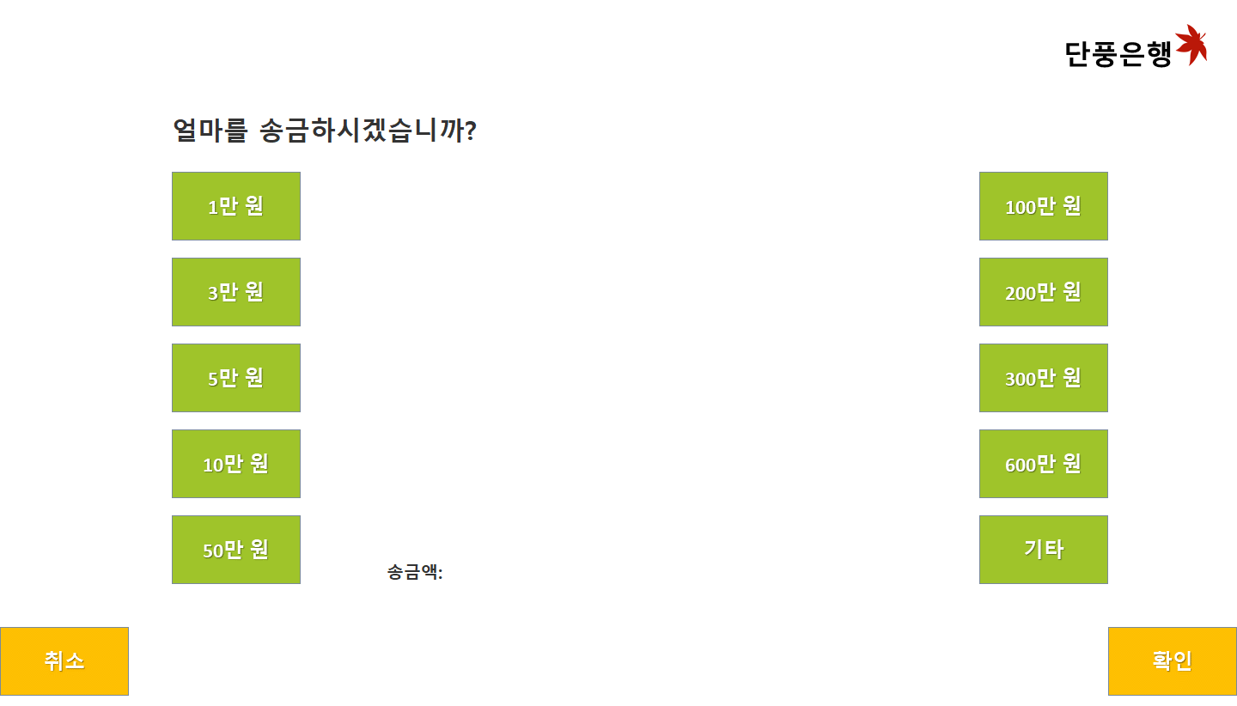
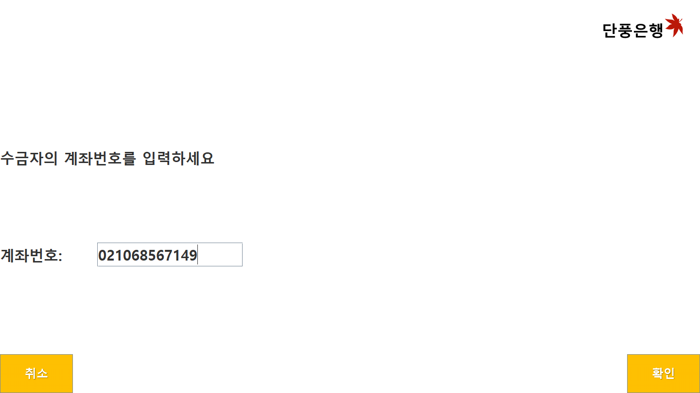
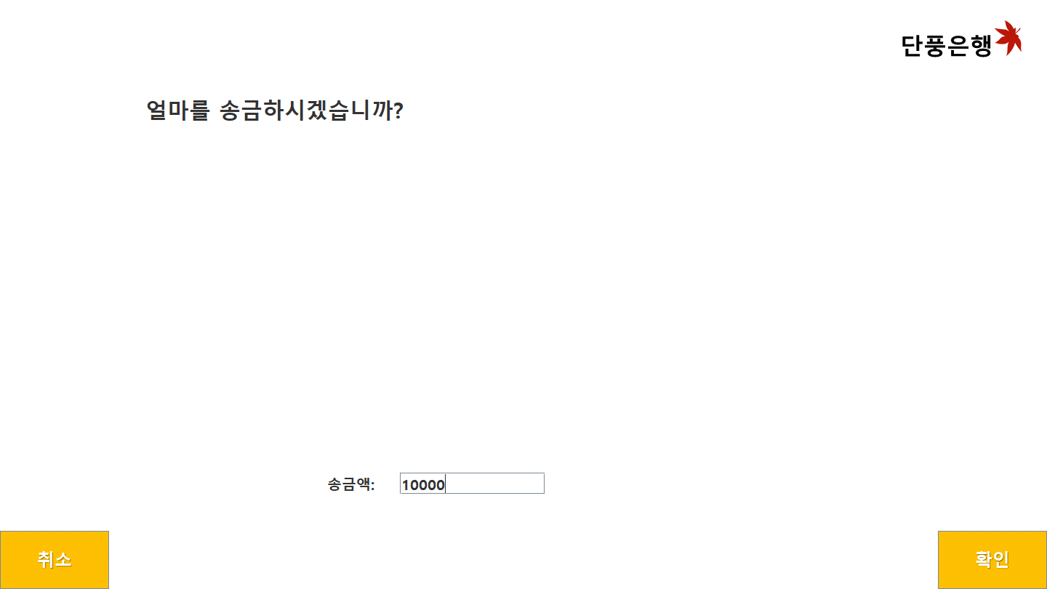
테스트 항목(30-1)
이체 기타 버튼으로 입력하여 이체
기능명 및 초기 설정
입력값을 바로 확인하기
진행방향
송금자 계좌번호 입력 화면 | 송금 진입 및 송금액 입력 | 수금인 계좌번호 입력 화면

Slide 62
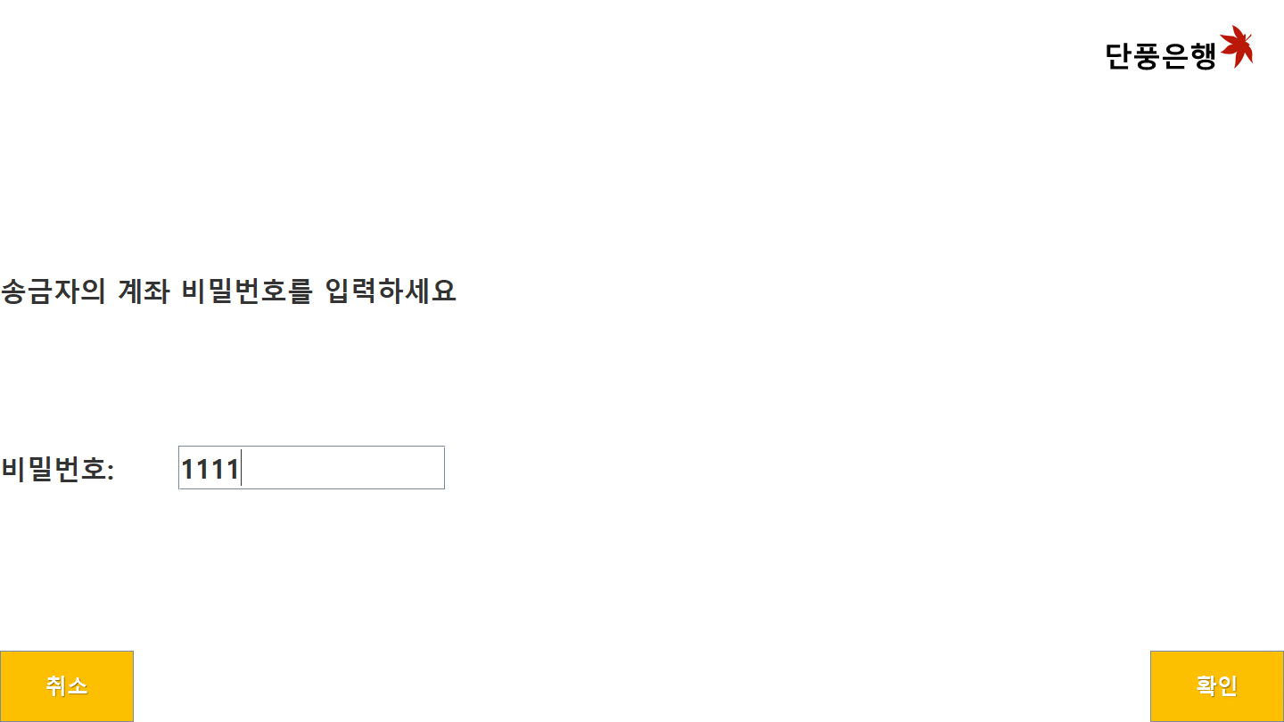


테스트 항목(30-2)
이체 기타 버튼으로 입력하여 이체
기능명 및 초기 설정
입력값을 바로 확인하기
진행방향
송금자 비밀번호 입력 화면 | 송금 정보 확인 화면 | 송금 완료 화면

Slide 63

테스트 항목(31-1)
이체 현금 버튼으로 입력하여 이체
기능명 및 초기 설정
입력값을 바로 확인하기
진행방향
송금자 계좌번호 입력 화면 | 현금 버튼으로 송금액 입력 | 수금인 계좌번호 입력 화면
송금자 계좌번호 입력 화면 | 송금 화면 진입 | 수금인 계좌번호 입력 화면

Slide 64
테스트 항목(31-1)
이체 현금 버튼으로 입력하여 이체
기능명 및 초기 설정
입력값을 바로 확인하기
진행방향
송금자 비밀번호 입력 화면 | 송금 정보 확인 화면 | 송금 완료 화면

Slide 65
사용자 통합 테스트
기능명
신용 대출
초기 설정
기타 대출액: 10000원 버튼 대출액: 500000원 비고:버튼 대출은 한도 때문에 기타 대출이후500만원 입금함 첫번째 를 제외한 테스트에서 거래완료 확인 화면은 생략함
번호 | 테스트 항목
32-1,32-2, 32-3 | 대출 기타 버튼으로 입력하여 대출
33-1, 33-2 | 대출 현금 버튼으로 입력하여 대출
34-1,34-2 | 대출 현금 버튼으로 입력하여 상환
35-1,35-2 | 대출 기타 버튼으로 입력하여 상환
Ctrl+클릭으로 바로가기

Slide 66



테스트 항목(32-1)
신용 대출 기타 버튼으로 입력하여 대출
기능명 및 초기 설정
입력값을 바로 확인하기
진행방향
대출 계좌 번호 이름 입력 화면 | 한도 계산 화면 | 대출금 입력 화면 진입

Slide 67



테스트 항목(32-2)
신용 대출 기타 버튼으로 입력하여 대출
기능명 및 초기 설정
입력값을 바로 확인하기
대출금 기타 입력 화면 | 상환 납입일 지정 화면 | 대출 정보 확인 화면

Slide 68

테스트 항목(32-3)
신용 대출 기타 버튼으로 입력하여 대출
기능명 및 초기 설정
입력값을 바로 확인하기
진행방향
현금 확인 화면 | 거래 완료 화면

Slide 69

테스트 항목(33-1)
신용 대출 현금 버튼으로 입력하여 대출
기능명 및 초기 설정
입력값을 바로 확인하기
진행방향
대출 계좌 번호 이름 입력 화면 | 한도 계산 화면 | 대출금 버튼 입력 화면

Slide 70

테스트 항목(33-2)
신용 대출 현금 버튼으로 입력하여 대출
기능명 및 초기 설정
입력값을 바로 확인하기
진행방향
상환 납입일 지정 화면 | 대출 정보 확인 화면 | 현금 확인 화면

Slide 71



테스트 항목(34-1)
신용 대출 현금 버튼으로 입력하여 상환
기능명 및 초기 설정
입력값을 바로 확인하기
진행방향
상환 계좌 번호 이름 입력 화면 | 현금 버튼 납입금 화면 | 납입 비밀번호 입력 화면

Slide 72

테스트 항목(34-2)
신용 대출 현금 버튼으로 입력하여 상환
기능명 및 초기 설정
입력값을 바로 확인하기
상환 정보 확인 화면

Slide 73


테스트 항목(35-1)
신용 대출 기타 버튼으로 입력하여 상환
기능명 및 초기 설정
입력값을 바로 확인하기
진행방향
상환 계좌 번호 이름 입력 화면 | 현금 버튼 화면 | 납입 기타 입력 화면

Slide 74


테스트 항목(35-2)
신용 대출 기타 버튼으로 입력하여 상환
기능명 및 초기 설정
입력값을 바로 확인하기
진행방향
납입 비밀번호 입력 화면 | 상환 정보 확인 화면

Slide 75
사용자 통합 테스트
기능명
상품 추천
초기 설정
번호 | 테스트 항목
36-1, 36-2 | 예금추천
37-1, 37-2 | 적금추천
Ctrl+클릭으로 바로가기

Slide 76



테스트 항목(36-1)
상품추천 예금 추천
기능명 및 초기 설정
입력값을 바로 확인하기
진행방향
상품 추천 계좌번호,이름 입력 화면 | 상품 선별 화면 | 추천 상품 목록 화면

Slide 77


테스트 항목(36-2)
상품추천 예금 추천
기능명 및 초기 설정
입력값을 바로 확인하기
진행방향
상품 변경 확인 호면 | 상품 변경 완료 화면

Slide 78
테스트 항목(37-1)
상품추천 적금 추천
기능명 및 초기 설정
입력값을 바로 확인하기
진행방향
상품 추천 계좌번호,이름 입력 화면 | 상품 선별 화면 | 추천 상품 목록 화면

Slide 79
테스트 항목(37-2)
상품추천 적금 추천
기능명 및 초기 설정
입력값을 바로 확인하기
진행방향
상품 변경 확인 호면 | 상품 변경 완료 화면

Slide 80
관리자 통합 테스트
기능명
관리자 기능
초기 설정
번호 | 테스트 항목
38 | 고객 정보 확인
39 | 입금 숫자 버튼으로 입력하여 입금
40 | 보유 현금 확인
41 | 현금 흐름 확인
42 | 고객 추가
Ctrl+클릭으로 바로가기

Slide 81


테스트 항목(38)
관리자 기능 고객 정보 수정
기능명 및 초기 설정
입력값을 바로 확인하기
진행방향
입금 화면 진입 | 기타 버튼 입금 화면

Slide 82

기능명 및 초기 설정
테스트 항목(39)
관리자 기능 고객 정보 확인
입력값을 바로 확인하기
고객 정보 확인

Slide 83

테스트 항목(40)
관리자 기능 보유 현금 확인
기능명 및 초기 설정
입력값을 바로 확인하기
보유 현금 확인

Slide 84

테스트 항목(41)
관리자 기능 현금 흐름 확인
기능명 및 초기 설정
입력값을 바로 확인하기
입금 화면 진입

Slide 85


테스트 항목(42)
관리자 기능 고객 추가
기능명 및 초기 설정
입력값을 바로 확인하기
진행방향
고객 추가 정보 입력 화면 | 고객 정보 추가 완료 화면

Slide 86
사용자 통합 테스트
기능명
해지
초기 설정
번호 | 테스트 항목
43-1,43-2 | 계좌 해지
Ctrl+클릭으로 바로가기

Slide 87



테스트 항목(43-1)
해지 계좌 해지
기능명 및 초기 설정
입력값을 바로 확인하기
진행방향
계좌 해지 정보 입력 화면 | 계좌 해지 정보 확인 화면 | 인증번호 화면

Slide 88


테스트 항목(43-2)
해지 계좌 해지
기능명 및 초기 설정
입력값을 바로 확인하기
진행방향
계좌 해지 인증번호 입력 화면 | 계좌 해지 완료 화면

Slide 89


Slide 90
Thank You!

